Slide 1
IT 工程伦理和项目管理
-- IT项目管理
Notes:
项目管理不只是将来你们管理一个工程项目时需要的知识，对平时学习、生活、工作中都有指导意义。SRTP，大学生科研训练项目，可能是你们碰到的第一比较正式的工程项目。
实际上，几乎在所有的领域，工作都细化为一个个相对独立的项目。随着竞争的加剧，通过科学的项目管理来优化工程作业已成为潮流，高效成功的项目管理者成为急需的紧缺人才。
一位项目管理界的权威说：一切都是项目。这是一种境界，一种对项目管理的理解已经炉火纯青的境界。这种境界意味着能把周围的工作、任务、事情都看作项目，按项目的模型来分析、思考，并根据项目的思想进行处理、解决。
项目管理还有更高的境界：项目意识，也就是把项目管理成为一种思维方式。也就是把项目管理的思想转化为自己思考问题、处理事务过程中的常识、习惯和条件反射，在项目开发、计划、决策、管理、日常事务等等过程中，都具有项目意识。
当我们建立项目意识以后，我们对周围的工作、任务、事情都能按照项目的思路来分析、思考、处理、解决，而不是刻意使用项目的思想。建立项目意识就像练成了独孤九剑，各种招式、套路都了然于胸，而使剑的人却不会拘泥于此，因为使剑的人已经娴熟剑法原理。
在项目意识的指导下，我们会很清楚如何“正确地”做事，对招式、经验的依赖程度大大减轻，即使遇到新的问题，也能因地制宜，思路清晰地分析问题、解决问题，灵活而恰到好处。
我们这门课就是要帮助大家，通过较为系统地学习项目管理的原理、理论、技术和方法，来修炼大家的项目管理意识，从而帮助你获得成功。由于课时较少，我们只能“较为系统”。
所以，我们的课，表面上是专业认证的需要，华盛顿协议的专业认证为什么需要工程伦理和项目管理知识，因为对于我们人类，特别是专业技术人员，非常重要，这才是内涵。
继 MBA 之后，项目管理热潮又席卷全球经理阶层，现在延伸到所有项目人员。与注重战略管理的 MBA 不同，项目管理注重对一次性的、独特的业务的管理。
美国《财富》杂志预测，项目管理PM将成为21世纪的首选职业。随着经济全球化，项目管理能力和资格成了进入跨国集团和大型企业的敲门砖。
“项目管理”是欧美商学院、国内知名学院核心课程，如哈佛商学院、上海交大、复旦、北大和清华的EMBA班等。
我校：管理学院、建筑学院博士生学位课；工程师学院学位课；管理学院、教学学院、计算学院、软件学院等硕士选修课

Slide 2
10 项目整合管理
  10.1 什么是项目整合管理
  10.2 制定项目章程
  10.3 制定项目管理计划
  10.4 指导与管理项目工作
  10.5 管理项目知识
  10.6 监控项目工作
  10.7 实施整体变更控制
  10.8 结束项目或阶段
11 项目范围管理
■■ 扩展阅读
第10次课目录
Contents
Notes:
上一章，我们学习了项目管理的基本概念。大家一定体会到，
项目管理的许多理论和概念其实并不难懂。难的是在实际项目管理中如何很好地运用它们。
如果项目都是被孤立地运作，那它们就很难真正地符合组织的需要。项目经理在管理项目时必须考虑很多不同的方面。
本章我们学习项目整体管理，那么为什么要整体管理呢？

Slide 3
10.3 制定项目管理计划
  制定项目管理计划：是定义、准备和协调项目计划的所有组成部分，并把它们整合为一份综合项目管理计划的过程
项目管理计划
  根据项目各种限制因素与假设条件和各项目干系人要求以及项目各专项计划的限制编制的，用于管理所有项目计划文档，并帮助指导和控制的一种文件
  其它知识领域所创建的计划可以认为是整个项目管理计划的补充部分
编制要点
  要汇总、协调所有其他分项计划，是指导项目执行的重要内容
  具有动态性、灵活性、严肃性
  客户的参与、上级的参与
项目计划书的拟制、批准
  总体描述、任务目标、关键技术、实施路线、人员组织与分工、进度计划、质量计划、成本预算、风险管理、提交成果
Notes:
其它知识领域所创建的计划，如进度管理中的进度计划
对应PMBOK V7的规划绩效域，包括进度规划，还包括推进方式（开发方法）、交付的项目成果、时间进度、干系人期望、沟通、资源、采购、变更等

Slide 4
10.3 制定项目管理计划
      项目管理计划的主要作用
      ① 指导项目的实施
      ② 开展项目的管理（明确项目目标与基本要求）
      ③ 进行项目的监控（为管理者对进度、费用、质量目标评审提供依据）
      ④ 干系人沟通的基础
      ⑤ 记录项目决策和项目假设（为对项目进行控制、评估项目绩效提供标准）
      ⑥ 激励项目团队士气的武器

Slide 5









规划过程组
项目进度管理
项目范围管理
6.1
规划进度管理
6.3
定义活动
项目成本管理
5.1规划
范围管理
7.1
规划成本管理
6.3
排列活动顺序
6.4
估算活动历时
5.2
收集需求
7.2
估算成本
6.5
制定进度计划
5.3
定义范围
7.2
制定预算
5.4
创建WBS
项目整体管理
4.2
制定项目管理计划
项目质量管理
项目干系人管理
8.1
规划质量管理
13.2
规划相关方管理
项目资源管理
项目采购管理
项目风险管理
项目沟通管理
9.1
规划资源管理
12.1
规划采购管理
11.1
规划风险管理
11.3
实施风险定性分析
10.1
规划沟通管理
9.2
估算活动资源
11.2
识别风险
11.4
实施风险定量分析
11.5
规划风险应对
Notes:
规划过程组
环形线内的过程是整体管理知识领域的一部分，该知识领域协调与统一其他各知识领域的规划子过程。

Slide 6
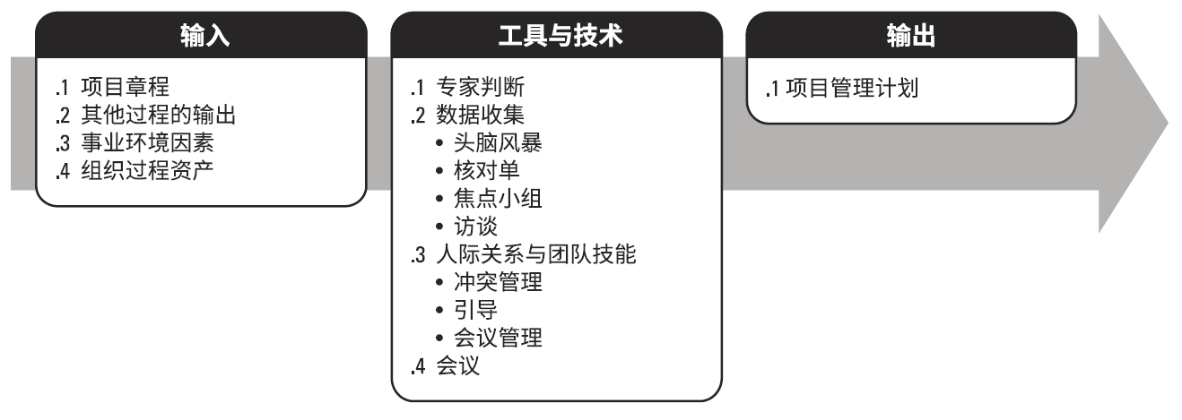
10.3 制定项目管理计划
      制定项目管理计划的过程
Notes:
4.2.1 制定项目管理计划：输入
4.2.1.1 项目章程
项目团队把项目章程作为初始项目规划的起始点。项目章程所包含的信息种类数量因项目的复杂程度和已知的信息而异。在项目章程中至少应该定义项目的高层级信息，供将来在项目管理计划的各个组成部分中进一步细化。
4.2.1.2 其他过程的输出
创建项目管理计划需要整合诸多过程的输出。其他规划过程所输出的子计划和基准都是本过程的输入。此外，对这些子计划和基准的变更都可能导致对项目管理计划的相应更新。
4.2.1.3 事业环境因素 （与前面制定章程时一样）
能够影响制定项目管理计划过程的事业环境因素包括（但不限于）：
政府或行业标准（如产品标准、质量标准、安全标准和工艺标准）；
法律法规要求和（或）制约因素；
垂直市场（如建筑）和（或）专门领域（如环境、安全、风险或敏捷软件开发）的项目管理知识体系；
组织的结构、文化、管理实践和可持续性；
组织治理框架（通过安排人员、制定政策和确定过程，以结构化的方式实施控制、指导和协调，以实现组织的战略和运营目标）；
基础设施（如现有的设施和固定资产）。
4.2.1.4 组织过程资产（与前面制定章程时一样）
能够影响制定项目管理计划过程的组织过程资产包括（但不限于）：
组织的标准政策、流程和程序；
项目管理计划模板，包括：
根据项目的特定要求而裁剪组织的标准流程的指南和标准；
项目收尾指南或要求，如产品确认及验收标准。
变更控制程序，包括修改正式的组织标准、政策、计划、程序或项目文件，以及批准和确认变更所须遵循的步骤；
监督和报告方法、风险控制程序，以及沟通要求；
以往类似项目的相关信息（如范围、成本、进度与绩效测量基准、项目日历、项目进度网络图和风险登记册）；
历史信息和经验教训知识库。

Slide 7
10.3 制定项目管理计划
项目整体管理计划的主要编制过程
软件项目成本估算
项目干系人
成本估算
风险
如何考虑风险？识别风险？
目标
范围
WBS
进度计划
集成计划
评审
限制条件
资源条件、采购计划
质量要求、标准、规范
系统正式运行时间不晚于2022年2月1日
Notes:
WBS：工作分解结构

Slide 8
分析历史信息、约束和假设条件
10.3 制定项目管理计划
借鉴历史信息：
  估算数据库、过去项目的执行情况的记录；
  本项目前些阶段的成果，对下一阶段项目执行的影响
考虑约束条件：
  时间约束；
  资源约束
  预先规定的项目预算；
  组织的战略、文化、政策、规定等
分析假设条件：
  那些被认为是真实和确定的因素都可能含有风险的成分，因此需要纳入风险管理的范畴。
Notes:
这是输入

Slide 9
历史记录——成熟企业的标志
10.3 制定项目管理计划
很多公司没有积累资料和经验的习惯或机制，即使有些积累也没有去整理和挖掘，出现新项目时，项目经理只能从零开始重新进行估算、排进度和总体计划，不但花费时间和资金，而且丧失了许多市场机会。
历史记录（知识与经验库）对于项目性企业具
有非常的意义，历史记录可以多种方式存在，包括：
  各种文件
  项目估算、预算与实际成本
  时间估算
  WBS模板
  基准
  风险
  经验教训
知识与经验库是持续改进的基础

Slide 10
模板化的项目计划方法
10.3 制定项目管理计划
结构化的计划编制方法
  完整、具体的计划编制工作流程；
  工作人员选择及其工作任务的划分；
  完整的资料收集与准备；
  周密的工作环境、工作方法与时间安排；
  选用标准格式的表格或模板；
  充分的信息共享与快速准确的沟通渠道。

Slide 11
项目干系人的技能与知识
10.3 制定项目管理计划
项目经理在编制集成计划时，要创造一个开放的环境和氛围，充分利用项目干系人的才智与力量，使得项目的集成计划更全面、更经济、更具有操作性，尽量减少对计划的变更。由于计划的严肃性，集成计划的形成过程，也是各有关项目干系人对项目的承诺过程。
案例研究:
如果你是一个即将开始的新项目的项目经理，项目的干系人之一在他过去参与的项目中提出了很多变更，那么在这种情况下，你应该做什么?
a.不允许这个干系人做出改变
b.和干系人的老板谈话
c.让他参与制定项目计划
d.向管理层抱怨他过去的活动
Notes:
答案：c

Slide 12
10.3 制定项目管理计划
针对制定计划的6W2H问题
What-做什么项目？目标是什么？
Whom-项目是为谁而作？发起人是谁？最终用户是谁？
Who-谁是项目经理？项目小组成员有哪些人？
When-何时可以开始项目活动？项目的主要里程碑在何处？何时作评审？何时需要作汇报？何时提交产品或服务？
Where-在哪里实施？最终产品提交到哪里？
Why-组织为何要实施该项目？要达到什么样的目的？
How much-预算是多少？项目经理有多大的审批权限？
How to do-如何实施项目？要用到哪些技术和工具？应遵循怎样的程序？
Notes:
如果开篇案例中的老木工问了 “最终用户是谁？“，可能情况就不一样了

Slide 13
10.3 制定项目管理计划
项目管理计划
  是说明项目执行、监控和收尾方式的一份文件，它整合并综合了所有子管理计划和基准，以及管理项目所需的其他信息。
  究竟需要哪些项目管理计划组件，取决于具体项目的需求。
  1）子管理计划：
    范围管理计划。确立如何定义、制定、监督、控制和确认项目范围。
    需求管理计划。确定如何分析、记录和管理需求。
    进度管理计划。为编制、监督和控制项目进度建立准则并确定活动。
    成本管理计划。确定如何规划、安排和控制成本。
    质量管理计划。确定在项目中如何实施组织的质量政策、方法和标准。
    资源管理计划。指导如何对项目资源进行分类、分配、管理和释放。
    沟通管理计划。确定项目信息将如何、何时、由谁来进行管理和传播。
    风险管理计划。确定如何安排与实施风险管理活动。
    采购管理计划。确定项目团队将如何从执行组织外部获取货物和服务。
    相关方参与计划。确定如何根据相关方的需求、利益和影响让他们参与项目决策和执行。
Notes:
清楚前面这些问题后，就可编制项目管理计划
在PMBOK V7不再强调这些计划，但也不反对。可以根据项目目标、原则灵活编写。

Slide 14
10.3 制定项目管理计划
  2）基准：
    范围基准。经过批准的范围说明书、工作分解结构 (WBS) 和相应的 WBS 词典，用作比较依据。
    进度基准。经过批准的进度模型，用作与实际结果进行比较的依据。
    成本基准。经过批准的、按时间段分配的项目预算，用作与实际结果进行比较的依据。
  3）其他组件：
    本过程生成的组件会因项目而异，通常包括（但不限于）：
      变更管理计划。描述在整个项目期间如何正式审批和采纳变更请求。
      配置管理计划。描述如何记录和更新项目的特定信息，以及该记录和更新哪些信息，以保持产品、服务或成果的一致性和（或）有效性。
      绩效测量基准。经过整合的项目范围、进度和成本计划，用作项目执行的比较依据，以测量和管理项目绩效。
      项目生命周期。描述项目从开始到结束所经历的一系列阶段。
      开发方法。描述产品、服务或成果的开发方法，例如预测、迭代、敏捷或混合型模式。
      管理审查。确定项目经理和有关相关方审查项目进展的时间点，以考核绩效是否符合预期，或者确定是否有必要采取预防或纠正措施。
Notes:
项目管理计划是用于管理项目的主要文件之一。管理项目时还会使用其他项目文件。这些其他文件不属于项目管理计划，但它们也是实现高效管理所必需的文件。
大多数项目管理计划组件都来自于其他过程（如上），有些组件是在本过程生成的。
不同的开发方法，过程和要求不一样，这在PMBOK V7中被强化了，要求项目管理与开发方法相适应

Slide 15
10.3 制定项目管理计划
项目管理计划书应包含的主要内容
项目整体介绍
如何组织开展项目的描述
项目运用的管理和技术方法
时间进度表
预算
……
Notes:
每一部分下面展开

Slide 16
10.3 制定项目管理计划
项目管理计划书应包含的主要内容(续)
项目的整体介绍至少应包括：
  · 项目名称.
  · 项目的简要描述及要满足的需求
  · 项目发起人名称
  · 项目经理和关键团队成员的名单
  · 项目可交付成果
  这个环节需要简要地列出和介绍项目要产生的成果。软件包、硬件、技术报告和培训资料等都属于可交付成果。
  · 相关的重要资料清单
  多数项目有过往的历史，所以应列出能够帮助项目利益相关者更好地了 解历史的相关重要文件或者会议记录。
  项目管理计划应该提及和汇总范围管理、进度管理、成本管理、质量管理、资源管理、沟通管理、风险管理和采购管理计划等的重要部分。
  · 准确的术语表及其解释
Notes:
项目的整体介绍至少应包括以下几点：
· 项目名称.
· 项目的简要描述及要满足的需求：这部分应详细列出项目的目标及其理由，而且应该用常用术语来偏写，避免使用生硬的技术术语，同时应包含项目的粗略时间和成本估算。
· 项目发起人名称：每个项目都需要发起人，在发起人介绍中应该包括名称、职务和联系方式等信息。
· 项目经理和关键团队成员的名单：项目经理应该为项目信息的联系者。根据项目的大小和性质，相应的关键团队成员清单也需要列出。
· 项目可交付成果：
· 相关的重要资料清单：
· 准确的术语表及其解释：大部分项目，特别是IT项目，包含某个特殊待行业或技术的大量专业术语， 列出一个准确的术语表可以防止发生混乱。

Slide 17
10.3 制定项目管理计划
项目管理计划书应包含的主要内容(续)
如何组织和开展项目的描述应该包括:
组织结构图：
  说明项目的职权、责任和沟通之间的关系
项目责任：
  说明项目主要的职责和活动，以及确认谁负责这些活动。
  责任分配矩阵是一个常用的显示这一信息的工具。
其他与组织或者过程相关的信息：
  根据项目的性质，可能需要记录项目遵循的主要过程。
Notes:
如何组织和开展项目的描述应该包括:
组织结构图：
除了资助项目的公司和客户公司(如果有的话)的组织结构图之外，也需要用一个项目组织结构图来说明项目的职权、责任和沟通之间的关系。例如，曼哈顿计划拥有一个非常详细的组织结构图来表示为项目工作的所有员工。
项目责任：
其他与组织或者过程相关的信息：
例如，如果项目包括发布一个主要的软件升级包，它应该能够帮助项目内的所有人去检查在这一过程中主要步骤的图表或时间表。

Slide 18
10.3 制定项目管理计划
项目管理计划书应包含的主要内容(续)
项目运用的管理和技术方法包括的内容有
管理目标：
  了解高层管理者对于项目的看法、项目的优先权和项目所有假设和限制条件至关重要
项目控制：
  这部分阐述怎样监控项目过程和处理变更。有没有进行月度情况检查和季度进度检查?有没有专门的表格或章程去监控进度？项目是否用挣值管理来评估和追踪绩效？ 变更控制的过程是什么?需要在哪个管理层次批准哪类变更请求？
风险管理：
  这里简要地介绍项目团队怎样识别、管理和控制风险。如果有需要，制定一个风险管理计划。
项目人员配置：
  这个环节要列明项目所需要的员工人数和类型 。如有需要，可制定一个人员配置管理计划。
技术过程:
  描述了项目可能用到的特定的方法论，以及解释怎样记录信息。例如，多数IT项目使用特定的软件开发方法，或者使用特定的计算机软件工具。很多公司也会用特定信息记录格式。清晰地阐述这些在项目管理计划中应用到的技术过程是至关重要的

Slide 19
10.3 制定项目管理计划
项目管理计划书应包含的主要内容(续)
项目工作和参考范围管理包括的内容：
主要的工作包
关键的可支付成果
其他与工作相关的信息：要强调与项目工作绩效相关的关键信息
项目进度信息部分应当包括以下内容：
概要进度表
细节进度表
其他与进度相关的信息：很多假设都是在制定项目进度的过程中产生的，这里要记录主要的假设，并强调其他与项目进度相关的重要馆息。
项目管理计划中的预算部分应该包含的内容有：
预算概况
预算细节
其他与预算相关的信息：记录主要的假设，并强调其他与项目财务方面有关的重要信息。
Notes:
项目工作和参考范围管理包括的内容：
主要的工作包：
项目经理常常利用工作分解结构 (WBS) 的方法把项目工作分解为几个工作包，并制定一个范围说明书来阐述工作的细节，这个环节应该简要地总结一下项目的主要工作包以及相关的范围管理计划的适当章节。
关键的可支付成果：
这个环节要列出并介绍项目产生的关键成果，同时也应写出对项目可交付成果的质量预期
其他与工作相关的信息：
这个环节要强调与项目工作绩效相关的关键信息。例如，可以列出在项目中或特定情况下使用的硬件和软件，同时需要记录在定义项目工作时的主要假设。
项目进度信息部分应当包括以下内容：
概要进度表：把整个项目进度表浓缩成一页的简短摘要非常有用。
细节进度表：这部分需要列出项目进度的更多细节信息。 它应该提及项目的进度管理计划，讨论会影响项目进程的项目活动之间的依赖性。这可以用来解释为什么主要的工作不能马上开始，直至外部机构提供的资金到位。一个网络图就可以显示这种依就关系。
其他与进度相关的信息：很多假设都是在制定项目进度的过程中产生的，这里要记录主要的假设，并强调其他与项目进度相关的重要馆息。
项目管理计划中的预算部分应该包含的内容有：
预算概况：预算概况应该包括整个项目预算的全部估算，还有某些预算类别在每个月或者每年的估算数目。预算概况中还应附上对数据的解释。例如，总预算是一个不能更改的确定数目，还是基于未来3年的项目成本而做出的大致估计？
预算细节：这里需要总结出成本管理计划包含了什么，以及更多的预算细节信息。例如，项目每年估计都有哪些固定成本和重复成本？项目预计财务收益有哪些？项目工作需要哪些类型的员工?怎样计算劳动力成本？
其他与预算相关的信息：记录主要的假设，并强调其他与项目财务方面有关的重要信息。

Slide 20
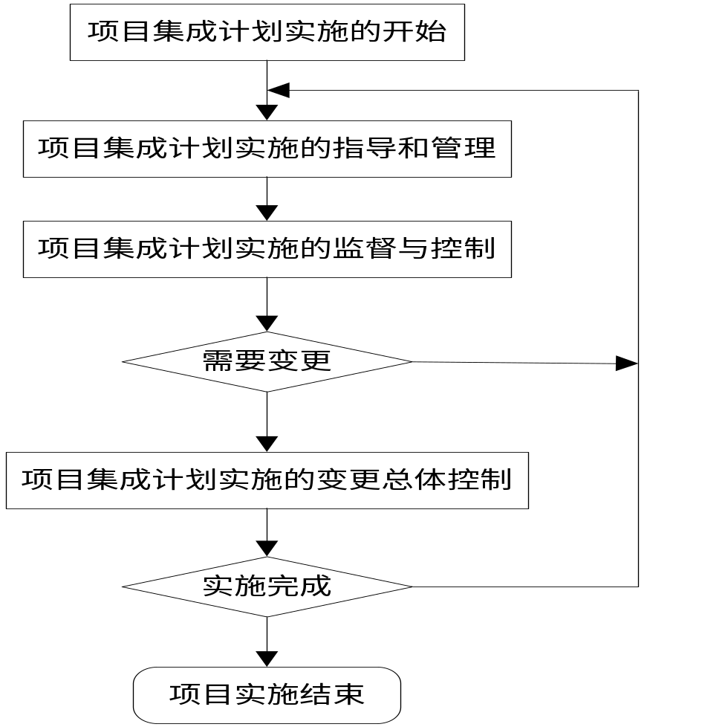
10.4 指导和管理项目工作
  指导和管理项目工作：为实现项目目标而领导和执行项目管理计划中所确定的工作，并实施已批准变更的过程
什么是项目整体管理计划的执行？
——是指管理和执行项目计划中所规定的工作。
项目整合计划的实施
Notes:
这是 执行过程组 的过程，是 项目整体管理计划的执行

Slide 21
执行过程组
项目资源管理
项目质量管理
9.3
获取资源
9.4
建设团队
9.5
管理项目团队
8.2
质量管理
项目沟通管理
10.2
管理沟通
项目相关方管理
项目整体管理
13.3
管理相关方参与
4.3
指导与管理项目实施
项目风险管理
4.4
管理项目知识
11.6
实施风险应对
项目采购管理
12.2
实施采购
环形线内的过程是整合管理知识领域的一部分，该知识领域协调与统一其他各知识领域的过程。
Notes:
执行过程组中项目整合管理的子过程的与其它子过程间的关系

Slide 22
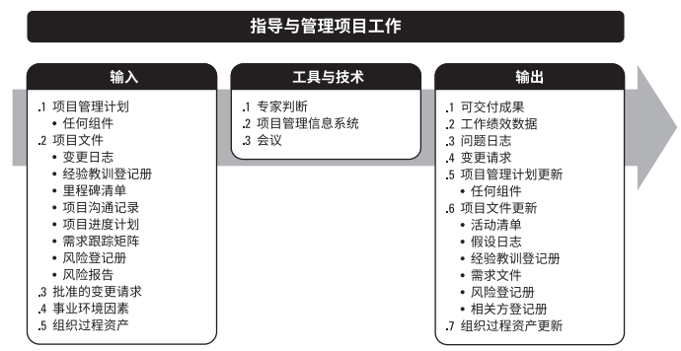
10.4 指导和管理项目工作
指导和管理项目实施的过程
Notes:
指导与管理项目工作包括执行计划的项目活动，以完成项目可交付成果并达成既定目标。 本过程需要分配可用资源并管理其有效使用，也需要执行因分析工作绩效数据和信息而提出的项目计划变更。指导与管理项目工作过程会受项目所在应用领域的直接影响，按项目管理计划中的规定，开展相关过程，完成项目工作，并产出可交付成果。
项目经理与项目管理团队一起指导实施已计划好的项目活动，并管理项目内的各种技术接口和组织接口。指导与管理项目工作还要求回顾所有项目变更的影响，并实施已批准的变更，包括纠正措施、预防措施和（或）缺陷补救。
在项目执行过程中，收集工作绩效数据并传达给合适的控制过程做进一步分析。通过分析工作绩效数据，得到关于可交付成果的完成情况以及与项目绩效相关的其他细节，工作绩效数据也用作监控过程组的输入，并可作为反馈输入到经验教训库，以改善未来工作包的绩效。

Slide 23
10.4 指导和管理项目工作
  项目的大部分时间和预算通常是花在项目执行阶段，项目的产品主要是在项目执行期生产出来的
    项目的应用领域直接影响了项目的执行
    利用产品、业务相应用领域的知识
  项目计划和项目执行是相互渗透、密不可分的活动。
  遵循“谁负责做这件事，就由谁制定计划”的简单原则。
  项目经理必须亲自表率，体现执行阶段很好地遵循计划的重要性。
Notes:
1）所以项目的应用领域直接影响了项目的执行。
例如，开头案例中的DNA排序仪以及所有相关的软件和文件都是在项目执行期内完成的。为了能够成功地产出产品，项目组需要用到生物、硬件、软件开发和测试等方面的技术专长。
利用产品、业务相应用领域的知识：除了强有力的领导能力、沟通和政治技巧外，项目经理也需要拥有产品、业务和应用领域的知识来成功实施项目。对于IT项目经理来说，拥有优先的技术经验或者IT产品相关工作知识是非常有用的。
然而在大型项目中，项目经理的主要责任是领导项目团队，与关键利益相关者进行沟通。他没有时间去做任何技术工作。在这种情况下， 项目经理懂得业务和项目应用领域的知识比懂得技术更有用。
例：西北航空公司完成了一系列持续数年的项目来开发和升级它的订票系统ResNet。公司花费了数百万美元，在巅峰时期动用了70 多名全职职工来完成这个项目。该项目的项目经理是没有任何IT部门工作经验的Peeter Kivestu . 但他拥有渊博的航空工业知识和各种订票经历。他认真地选择了团队领导者，确保他们拥有项目要求的技术和生产知识。ResNet是西北航空第一个由业务经理代替技术专家来领导的大型IT项目，该项目获得了巨大的成功。其实很多组织也发现，大型IT 项目需要有经验的懂得业务和技术应用领域的总经理，而不是技术总经理，并有相应分管技术的经理负责具体技术管理方面的工作。
2）项目计划和项目执行是互相渗透、不可分割的活动。计划做的好，执行起来就会容易的多。
制定项目计划的主要职能就是要用来指导项目实施工作。一个好的计划应当有助于产出好的产品和工作成果。
比如说，如果技术规范不清楚的话，编写程序就特别累，有过这种经历的人就非常清楚一个好的计划的重要性。
3）用于改进项目计划制定和实施之间协调工作的一个常用方法就是遵循这样一个简单的原则“谁负责做这件事，就由谁制定计划”
所有的项目人员都需要实践并提高计划和执行的能力。在软件开发时，如果要求程序员首先写出详细的程序说明，然后按照他们自己写的说明进行编程，那末他们写说明的能力就会有很大改进。同样，大多数系统分析员都是从程序员开始做起的。因此他们就更能够懂得要写出好程序哪些分析和文件是真正需要的。虽然项目经理负责制定整体项目计划但他们必须从那些负责制定各方面计划的项目组成员那里得到项目计划的基础来源。
4）项目经理必须能够亲自表率，如果项目经理能够贯彻他们自己的计划的话，下面的成员也会跟着做。
许多人根据自己过去的经验，对计划并没有很好的理解。上级领导经常要求做计划，但随后计划到底有没有执行就没有人过问了。例，某项目经理声称要在两个月内与每个项目小组长谈话并检查其计划执行情况。由于忙于另外一项任务，第一次会议取消了，他不解释原因又另外安排了这次会议。2个月过后，谈过话的项目小组长还不到一半。连经理都没有很好的遵循自己定的计划，成员就会说，我干吗要好好遵守呢？所以必须以身作则。

Slide 24
10.4 指导和管理项目工作
      项目整合计划实施的指导和管理
      指导和管理项目实施的主要内容
      (1) 指导和管理好项目资源的配备工作。
      (2) 指导和管理好项目的全面实施工作。
      (3) 指导和管理好项目风险管理和应对工作。
      (4) 指导和管理好项目的预防与纠偏工作。
      指导和管理项目实施的依据（输入）
      (1) 项目管理计划
      (2) 项目的文件（·变更日志 ·经验教训登记册 ·里程碑清单 ·项目沟通记录 ·项目进度计划 ·需求跟踪矩阵 ·风险登记册 ·风险报告）
      (3) 批准的项目变更请求
      (4) 事业环境因素和组织过程资产
组织、指挥、控制、激励、沟通
状态审查、动态管理
项目管理软件
Notes:
4.3.1 指导与管理项目工作：输入
4.3.1.1 项目管理计划
项目管理计划的任何组件都可用作本过程的输入。
4.3.1.2 项目文件
可作为本过程输入的项目文件包括（但不限于）：
变更日志。变更日志记录所有变更请求的状态。
经验教训登记册。经验教训用于改进项目绩效，以免重犯错误。登记册有助于确定针对哪些方面设定规则或指南，以使团队行动保持一致。
里程碑清单。里程碑清单列出特定里程碑的计划实现日期。
项目沟通记录。项目沟通记录包含绩效报告、可交付成果的状态，以及项目生成的其他信息。
项目进度计划。进度计划至少包含工作活动清单、持续时间、资源，以及计划的开始与完成日期。
需求跟踪矩阵。需求跟踪矩阵把产品需求连接到相应的可交付成果，有助于把关注点放在最终结果上。
风险登记册。风险登记册提供可能影响项目执行的各种威胁和机会的信息。
风险报告。风险报告提供关于整体项目风险来源的信息，以及关于已识别单个项目风险的概括信息。
4.3.1.3 批准的变更请求
批准的变更请求是实施整体变更控制过程的输出，包括经项目经理审查和批准的变更请求，必要时可经变更控制委员会 (CCB) 审查和批准。批准的变更请求可能是纠正措施、预防措施或缺陷补救，并由项目团队纳入项目进度计划付诸实施，可能对项目或项目管理计划的任一领域产生影响，还可能导致修改正式受控的项目管理计划组件或项目文件。
4.3.1.4 事业环境因素
能够影响指导与管理项目工作过程的事业环境因素包括（但不限于）：(与前面同)
组织的结构、文化、管理实践和可持续性；
基础设施（如现有的设施和固定资产）；
相关方的风险临界值（如允许的成本超支百分比）。
4.3.1.5 组织过程资产
能够影响指导与管理项目工作过程的组织过程资产包括（但不限于）：(与前面同)
组织的标准政策、流程和程序；
问题与缺陷管理程序，用于定义问题与缺陷控制、问题与缺陷识别及其解决，以及行动事项跟踪；
问题与缺陷管理数据库，包括历史问题与缺陷状态、问题和缺陷解决情况，以及行动事项的结果；
绩效测量数据库，用来收集与提供过程和产品的测量数据；
变更控制和风险控制程序；
以往项目的项目信息（如范围、成本、进度与绩效测量基准，项目日历，项目进度网络图，风险登记册，风险报告以及经验教训知识库）。

Slide 25
10.4 指导和管理项目工作
      项目整合计划实施的指导和管理
      项目实施工具和技术
      (1)专家评审法
      (2)项目管理信息系统
      (3)会议
Notes:
专家评审法：做过大型复杂项目的人，都知道专家评审对于做好决策的重要性。当项目经理遇到难题时， 应及时向专家咨询，比如使用什么方法论、用什么编程语言、采用什么培训方式等。
项目管理信息系统：目前市场上有数以百计的项目管理软件产品，很多大型组织正在用强大的企业项目管理系统，这个系统很容易经互联网和其他系统连接，比如财务系统。即使在小型组织中，项目经理或其他团队成员也能够创建一个与其他计划文件链接的甘特图。例如，Nick或者是他的一个同事，可以用MS Project 为生物工程项目创建一个详细的甘特图，并创建与其他关键计划文件(Word 、Excel 、PowerPoint 格式)的链接。Nick 可以在状态评审会上展示相关的任务概要，并且如果高层管理者有任何疑问，他们可以链接到支持细节上。使用边个系统还能为完成项目设定基线并跟踪实现目标的进程。

Slide 26
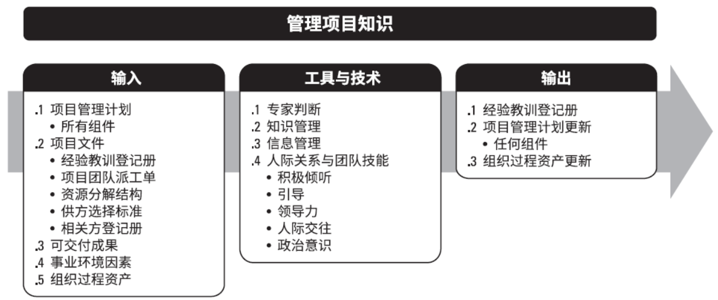
10.5 管理项目知识
  管理项目知识：管理项目知识是使用现有知识并生成新知识，以实现项目目标，并且帮助组织学习的过程
主要作用：
利用已有的组织知识来创造或改进项目成果，并且使当前项目创造的知识可用于支持组织运营和未来的项目或阶段
Notes:
管理项目知识 是PMBOK 第6版增加的内容。也是执行过程组的过程。
知识通常分为“显性知识”（易使用文字、图片和数字进行编撰的知识）和“隐性知识”（个体知识以及难以明确表达的知识，如信念、洞察力、经验和“诀窍”）两种。
知识管理指管理显性和隐性知识，旨在重复使用现有知识并生成新知识。有助于达成这两个目的的关键活动是知识分享和知识集成（不同领域的知识、情境知识和项目管理知识）。
一个常见误解是，知识管理只是将知识记录下来用于分享；另一种常见误解是，知识管理只是在项目结束时总结经验教训，以供未来项目使用。这样的话，只有经编撰的显性知识可以得到分享。因为显性知识缺乏情境，可作不同解读，所以，虽易分享，但无法确保正确理解或应用。隐性知识虽蕴含情境，却很难编撰。它存在于专家个人的思想中，或者存在于社会团体和情境中，通常经由人际交流和互动来分享。
从组织的角度来看，知识管理指的是确保项目团队和其他相关方的技能、经验和专业知识在项目开始之前、开展期间和结束之后得到运用。因为知识存在于人们的思想中，且无法强迫人们分享自己的知识或关注他人的知识，所以，知识管理最重要的环节就是营造一种相互信任的氛围，激励人们分享知识或关注他人的知识。如果不激励人们分享知识或关注他人的知识，即便最好的知识管理工具和技术也无法发挥作用。在实践中，联合使用知识管理工具和技术（用于人际互动）以及信息管理工具和技术（用于编撰显性知识）来分享知识。

Slide 27
10.5 管理项目知识
项目知识管理的输入：
项目管理计划
项目文件
  经验教训登记册
  项目团队派工单
  资源分解结构
  相关方登记册
可交付成果
事业环境因素
组织过程资产
Notes:
可作为本过程输入的项目文件包括（但不限于）：
经验教训登记册。经验教训登记册提供了有效的知识管理实践。
项目团队派工单。项目团队派工单说明了项目已具有的能力和经验以及可能缺乏的知识。
资源分解结构。资源分解结构包含有关团队组成的信息，有助于了解团队拥有和缺乏的知识。
相关方登记册。相关方登记册包含已识别的相关方的详细情况，有助于了解他们可能拥有的知识。
可交付成果是在某一过程、阶段或项目完成时，必须产出的任何独特并可核实的产品、成果或服务能力。它通常是为实现项目目标而完成的有形的组成部分，并可包括项目管理计划的组成部分。
事业环境因素
能够影响管理项目知识过程的事业环境因素包括（但不限于）：
组织文化、相关方文化和客户文化。相互信任的工作关系和互不指责的文化对知识管理尤其重要。其他因素则包括赋予学习的价值和社会行为规范。
设施和资源的地理分布。团队成员所在的位置有助于确定收集和分享知识的方法。
组织中的知识专家。有些组织拥有专门从事知识管理的团队或员工。
法律法规要求和（或）制约因素。包括对项目信息的保密性要求。
组织过程资产
在项目管理过程和例行工作中，经常必然要使用项目管理知识，能够影响管理项目知识过程的组织过程资产包括（但不限于）：
组织的标准政策、流程和程序。可能包括：信息的保密性和获取渠道、安全与数据保护、记录保留政策、版权信息的使用、机密信息的销毁、文件格式和最大篇幅、注册数据和元数据、授
权使用的技术和社交媒体等。
人事管理制度。包括员工发展与培训记录以及关于知识分享行为的能力框架。
组织对沟通的要求。正式且严格的沟通要求有利于信息分享。对于生成新知识和整合不同相关方群体的知识，非正式沟通更加有效。
正式的知识分享和信息分享程序。包括项目和项目阶段开始之前、开展期间和结束之后的学习回顾，例如识别、吸取和分享从当前项目和其他项目获得的经验教训。

Slide 28
10.5 管理项目知识
工具与技术：
专家判断
征求有相关知识或接受过相关培训的专家的意见
知识管理
知识管理工具和技术将员工联系起来，使他们能够合作生成新知识、分享隐性知识，以及集成不同团队成员所拥有的知识，包括
人际交往，实践社区，会议，工作跟随和跟随指导，讨论论坛，知识分享活动，研讨会，讲故事，创造力和创意管理技术，知识展会和茶座，交互式培训……
信息管理
信息管理工具和技术用于创建人们与知识之间的联系，可以有效促进简单、明确的显性知识的分享，包括：
编撰显性知识的方法，经验教训登记册，图书馆服务，信息收集，项目管理信息系统 (PMIS)……
人际关系与团队技能
可用于本过程的人际关系与团队技能，包括
极倾听，引导，领导力，人际交往，政治意识，……
Notes:
知识管理工具和技术包括（但不限于）：
人际交往，包括非正式的社交和在线社交。可以进行开放式提问的在线论坛有助于与专家进行知识分享对话；（如“谁知道……？”）
实践社区（有时称为“兴趣社区”或“社区”）和特别兴趣小组；
会议，包括使用通信技术进行互动的虚拟会议；
工作跟随和跟随指导；
讨论论坛，如焦点小组；
知识分享活动，如专题讲座和会议；
研讨会，包括问题解决会议和经验教训总结会议；
讲故事；
创造力和创意管理技术；
知识展会和茶座；
交互式培训。
信息管理工具和技术用于创建人们与知识之间的联系，可以有效促进简单、明确的显性知识的
分享，包括（但不限于）：
编撰显性知识的方法，例如，如何确定经验教训登记册的条目；
经验教训登记册；
图书馆服务；
信息收集，例如搜索网络和阅读已发表的文章；
项目管理信息系统 (PMIS)。
人际关系与团队技能
可用于本过程的人际关系与团队技能包括（但不限于）：
积极倾听。积极倾听有助于减少误解并促进沟通和知识分享。
引导。引导有助于有效指引团队成功地达成决定、解决方案或结论。
领导力。领导力可帮助沟通愿景并鼓舞项目团队关注合适的知识和知识目标。
人际交往。人际交往促使项目相关方之间建立非正式的联系和关系，为显性和隐性知识的分享创造条件。
政治意识。政治意识有助于项目经理根据项目环境和组织的政治环境规划沟通。

Slide 29
10.5 管理项目知识
管理项目知识的输出：
经验教训登记册
包含情况的类别和描述，经验教训登记册还可包括与情况相关的影响、建议和行动方案。
经验教训登记册可以记录遇到的挑战、问题、意识到的风险和机会，或其他适用的内容。
项目管理计划更新
组织过程资产更新
Notes:
经验教训登记册
经验教训登记册在项目早期创建，作为本过程的输出。因此，在整个项目期间，它可以作为很多过程的输入，也可以作为输出而不断更新。参与工作的个人和团队也参与记录经验教训。可以通过视频、图片、音频或其他合适的方式记录知识，确保有效吸取经验教训。
在项目或阶段结束时，把相关信息归入经验教训知识库，成为组织过程资产的一部分。
项目管理计划更新
项目管理计划的任何变更都以变更请求的形式提出，且通过组织的变更控制过程进行处理。项目管理计划的任一组成部分都可在本过程中更新。
组织过程资产更新
所有项目都会生成新知识。有些知识应该被编撰，并在管理项目知识过程中被嵌入可交付成果，或者被用于改进过程和程序。在本过程中，也可以首次编撰或使用现有知识，例如，关于新程序的现有想法在本项目中试用并获得成功。
可在本过程更新任一组织过程资产。

Slide 30
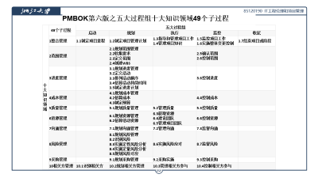

10.6 监控项目工作
      项目整合计划的监督与控制工作
监控项目工作是跟踪、审查和调整项目进展，以实现项目管理计划中确定的绩效目标的过程。
  监督包括收集、衡量和发布绩效信息，分析测量结果和预测趋势，以便推动过程改进。
    持续的监督使项目管理团队能洞察项目的健康状况，并识别需特别关注的任何方面。
  控制包括制定纠正或预防措施或进行重新规划，并跟踪行动计划的实施过程，以确保它们能有效解决问题。

Slide 31

10.6 监控项目工作
监控过程组
项目范围管理
项目进度管理
项目成本管理
项目质量管理
5.5
确认范围
6.6
控制进度
7.4
控制成本
8.3
控制质量
5.6
控制范围
项目资源管理
项目整体管理
9.6
控制资源
4.5
监控项目工作
项目干系人管理
13.4
监督相关方参与
项目沟通管理
4.6
实施整体变更控制
10.3
监督沟通
项目采购管理
项目风险管理
12.3
控制采购
11.7
监督风险
Notes:
监控项目工作 与 监控子过程中的其它子过程的关系。项目整体管理 还有一个子过程：实施整体变更控制
环形线内的过程是整体管理知识领域的一部分，该知识领域协调与统一其他各知识领域的过程。

Slide 32
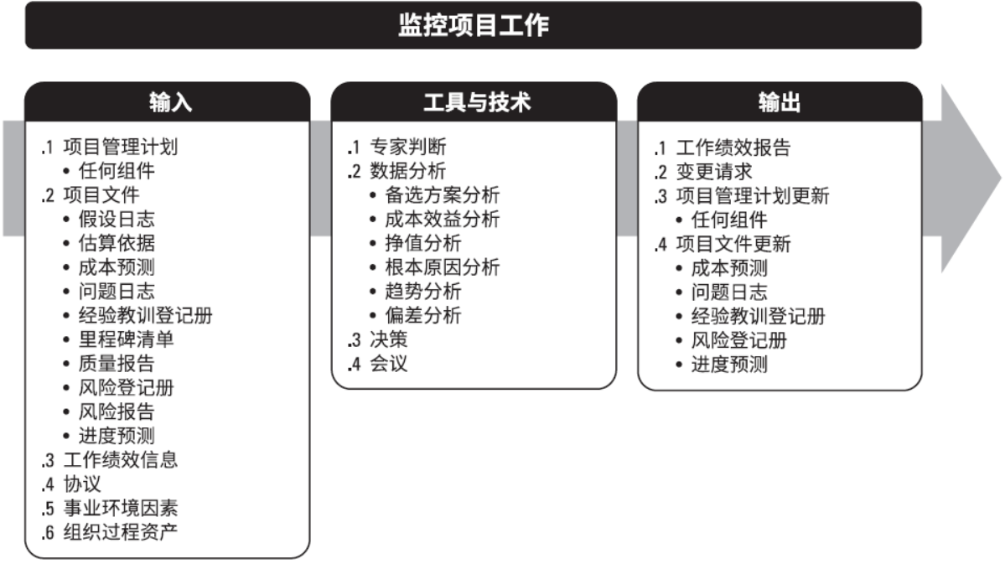
10.6 监控项目工作
Notes:
4.5.1 监控项目工作：输入
4.5.1.1 项目管理计划
见 4.2.3.1 节。监控项目工作包括查看项目的各个方面。项目管理计划的任一组成部分都可作为本过程的输入。
4.5.1.2 项目文件
可用于本过程输入的项目文件包括（但不限于）：
假设日志。见 4.1.3.2 节。假设日志包含会影响项目的假设条件和制约因素的信息。
估算依据。见 6.4.3.2 节和 7.2.3.2 节。估算依据说明不同估算是如何得出的，用于决定如何应对偏差。
成本预测。见 7.4.3.2 节。成本预测基于项目以往的绩效，用于确定项目是否仍处于预算的公差区间内，并识别任何必要的变更。
问题日志。见 4.3.3.3 节。问题日志用于记录和监督由谁负责在目标日期内解决特定问题。
经验教训登记册。见 4.4.3.1 节。经验教训登记册可能包含应对偏差的有效方式以及纠正措施和预防措施。
里程碑清单。见 6.2.3.3 节。里程碑清单列出特定里程碑的实现日期，用于检查是否达到计划的里程碑。
质量报告。见 8.2.3.1 节。质量报告包含质量管理问题，针对过程、项目和产品的改善建议，纠正措施建议（包括返工、缺陷（漏洞）补救、100% 检查等），以及在控制质量过程中发现
的情况的概述。
风险登记册。见 11.2.3.1 节。风险登记册提供在项目执行过程中发生的各种威胁和机会的相关信息。
风险报告。见 11.2.3.2 节。风险报告提供关于整体项目风险和单个风险的信息。
进度预测。见 6.6.3.2 节。进度预测基于项目以往的绩效，用于确定项目是否仍处于进度的公差区间内，并识别任何必要的变更。
4.5.1.3 工作绩效信息
在工作执行过程中收集工作绩效数据，再交由控制过程做进一步分析。将工作绩效数据与项目管理计划组件、项目文件和其他项目变量比较之后生成工作绩效信息。通过这种比较可以了解项目的执行情况。
在项目开始时，就在项目管理计划中规定关于范围、进度、预算和质量的具体工作绩效测量指标。项目期间通过控制过程收集绩效数据，与计划和其他变量比较，为工作绩效提供背景。
例如，关于成本的工作绩效数据可能包含已支出的资金，但必须与预算、已执行的工作、用于完成工作的资源以及资金使用计划比较之后才能有用。这些附加信息为确定项目是否符合预算或是否存在偏差提供了相应的情境；还有助于了解偏差的严重程度。通过与项目管理计划中的偏差临界值进行比较，就可以确定是否需要采取预防或纠正措施。对工作绩效数据和附加信息进行综合分析，可以为项目决策提供可靠的基础。
4.5.1.4 协议
见 12.2.3.2 节。采购协议中包括条款和条件，也可包括其他条目，如买方就卖方应实施的工作或应交付的产品所做的规定。如果项目将部分工作外包出去，项目经理需要监督承包商的工作，确保所有协议都符合项目的特定要求，以及组织的采购政策。
4.5.1.5 事业环境因素
4.5.1.6 组织过程资产
能够影响监控项目工作过程的组织过程资产包括（但不限于）：
组织的标准政策、流程和程序；
财务控制程序（如必需的费用与支付审查、会计编码及标准合同条款等）；
监督和报告方法；
问题管理程序，用于定义问题控制、问题识别及其解决，以及行动事项跟踪；
缺陷管理程序，用于定义缺陷控制、缺陷识别及其解决，以及行动事项跟踪；
组织知识库，尤其是过程测量和经验教训知识库。
4.5.2 监控项目工作：工具与技术
4.5.2.1 专家判断
见 4.1.2.1 节。应该就以下主题，考虑具备相关专业知识或接受过相关培训的个人或小组的意见：
挣值分析；
数据的解释和情境化；
持续时间和成本的估算技术；
趋势分析；
关于项目所在的行业以及项目关注的领域的技术知识；
风险管理；
合同管理。
4.5.2.2 数据分析
可用于本过程的数据分析技术包括（但不限于）：
备选方案分析。备选方案分析用于在出现偏差时选择要执行的纠正措施或纠正措施和预防措施的组合。
成本效益分析。见 8.1.2.3 节。成本效益分析有助于在项目出现偏差时确定最节约成本的纠正措施。
挣值分析。见 7.4.2.2 节。挣值分析对范围、进度和成本绩效进行了综合分析。
根本原因分析。见 8.2.2.2 节。根本原因分析关注识别问题的主要原因，它可用于识别出现偏差的原因以及项目经理为达成项目目标应重点关注的领域。
趋势分析。趋势分析根据以往结果预测未来绩效，它可以预测项目的进度延误，提前让项目经理意识到，按照既定趋势发展，后期进度可能出现的问题。应该在足够早的项目时间进行趋势分析，使项目团队有时间分析和纠正任何异常。可以根据趋势分析的结果，提出必要的预防措施建议。
偏差分析。偏差分析审查目标绩效与实际绩效之间的差异（或偏差），可涉及持续时间估算、成本估算、资源使用、资源费率、技术绩效和其他测量指标。可以在每个知识领域，针对特定变量，开展偏差分析。在监控项目工作过程中，通过偏差分析对成本、时间、技术和资源偏差进行综合分析，以了解项目的总体偏差情况。这样就便于采取合适的预防或纠正措施。
4.5.2.3 决策
可用于本过程的决策技术包括（但不限于）投票。如 5.2.2.4 所述，投票可以包括用下列方法进行决策：一致同意、大多数同意或相对多数原则。
4.5.2.4 会议
会议可以是面对面或虚拟会议，正式或非正式会议。参会者可以包括项目团队成员和其他合适的项目相关方；会议的类型包括（但不限于）用户小组会议和用户审查会议。

Slide 33
10.6 监控项目工作
监控项目工作过程关注：
把项目的实际绩效与项目管理计划进行比较；
定期评估项目绩效（绩效报告），决定是否需要采取纠正或预防措施，并推荐必要的措施；
检查单个项目风险的状态；
在整个项目期间，维护一个准确且及时更新的信息库，以反映项目产品及相关文件的情况；
为状态报告、进展测量和预测提供信息；
做出预测，以更新当前的成本与进度信息；
监督已批准变更的实施情况；
如果项目是项目集的一部分，还应向项目集管理层报告项目进展和状态；
确保项目与商业需求保持一致。
Notes:
项目管理计划为确认和控制项目变更提供了基准。基准( baseline) 是批准的项目管理计划加上核准的变更。
例如，有关计划的部分描述了项目的主要成果、产品和质量要求；项目管理计划进度表列出了计划完成的关键成果的日期；项目管理计划预算部分列出了完成这些成果的计划成本。项目团队的工作必须按计划进行，如果项目团队或其它人在实施项目过程中做出了变更，就必须修改项目管理计划，并由项目发起人予且批准。
绩效报告使用这些资料来提供关于项目执行情况的信息。其主要目的是提醒项目经理和项目团队那些导致问题产生或可能引发问题的因素。项目经理和项目团队必须持续监控项目工作，以决定是否需要采取修正或预防措施、最佳的行动路线是什么、何时采取行动。

Slide 34
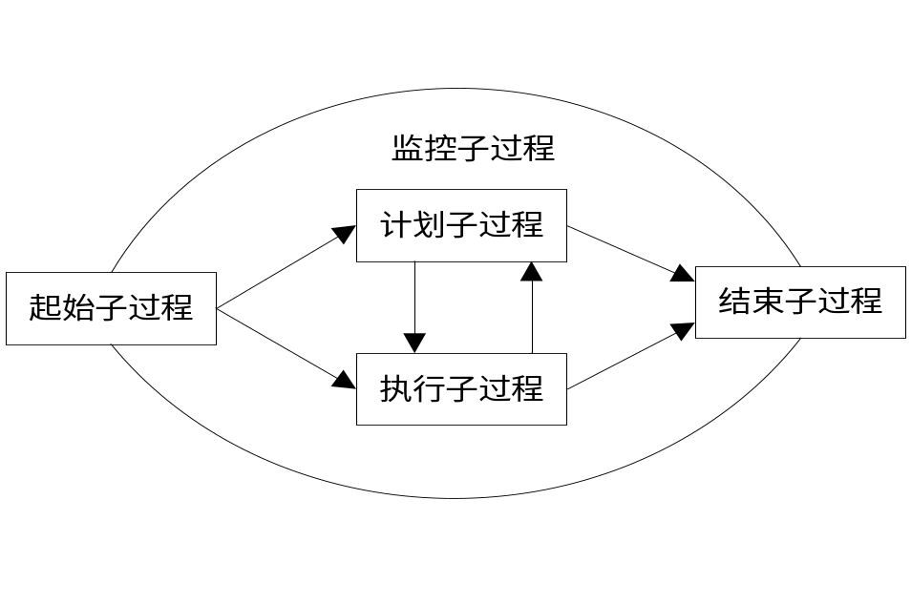
10.6 监控项目工作
      监控项目工作的输出
      监控项目工作的重要输出是变更请求，包括推荐的纠正措施、预防措施和缺陷补救措施。
        纠正措施 可以改进项目绩效
        预防措施 可以减少与项目风险相关的负面影响
        缺陷补救措施 指对有缺陷的可交付物进行补救，使其与要求一致
1工作绩效报告
2变更请求
3项目管理计划更新
·任何组件
4项目文件更新
·成本预测
·问题日志
·经验教训登记册
·风险登记册
·进度预测
Notes:
举例来说，如果项目团队成员没有报告他们的进度，纠正措施可以提示他们应该如何报告进度；一个预防措施是可以是管理系统在屏幕上出现的一个提示，以避免这个过去犯过的错误；缺陷补救措施可能让某人将错误的部分重做。
很多组织采用正式的变更请求过程和格式来跟踪项目变更。
监控项目工作 对 监控子过程中的其它子过程的协调和整合管理，见下页
4.5.3.1 工作绩效报告
工作绩效信息可以用实体或电子文档形式加以合并、记录和分发。基于工作绩效信息，以实体或电子文档形式编制工作绩效报告，以制定决策、采取行动或引起关注。根据项目沟通管理计划，通过沟通过程向项目相关方发送工作绩效报告。
工作绩效报告的示例包括状态报告和进展报告。工作绩效报告可以包含挣值图表和信息、趋势线和预测、储备燃尽图、缺陷直方图、合同绩效信息和风险情况概述。可以表现为有助于引起关注、制定决策和采取行动的仪表指示图、热点报告、信号灯图或其他形式。

Slide 35
10.7 实施整体变更控制
整体变更控制（Integrated change control）
  是指对在项目生命周期的整个过程中的变更进行识别、评价和管理
  实施整体变更控制是审查所有变更请求、批准变更，管理对可交付成果、项目文件和项目管理计划的变更，并对变更处理结果进行沟通的过程
整体变更控制的三个主要工作
  识别变更的发生——影响促使变更形成的因素，确保变更对项目成功来说是有利的，权衡范围、质量、进度、成本等关键目标之间的矛盾
  决定变更的发生——审批流程、评审委员会
  管理变更的发生——配置管理、版本管理
Notes:
实施整体变更控制过程贯穿项目始终，项目经理对此承担最终责任。变更请求可能影响项目范围、产品范围以及任一项目管理计划组件或任一项目文件。在整个项目生命周期的任何时间，参与项目的任何相关方都可以提出变更请求。变更控制的实施程度，取决于项目所在应用领域、项目复杂程度、合同要求，以及项目所处的背景与环境。
变更只发生在基准确定之后：在基准确定之前，变更无需正式受控于实施整体变更控制过程。一旦确定了项目基准，就必须通过本过程来处理变更请求。
尽管也可以口头提出，但所有变更请求都必须以书面形式记录，并纳入变更管理和（或）配置管理系统中。在批准变更之前，可能需要了解变更对进度的影响和对成本的影响。在变更请求可能影响任一项目基准的情况下，都需要开展正式的整体变更控制过程。每项记录在案的变更请求都必须由一位责任人批准、推迟或否决，这个责任人通常是项目发起人或项目经理。

Slide 36
10.7 实施整体变更控制
常见引发变更请求的原因
含义 | 举例
一个外部事件 An external event | 市场环境变化，因为竞争对手举动引发的变更
产品范围(Product scope) 定义的一个过失或者疏忽（error/omission） | 软件需求分析时，对某个模块定义不清楚
项目范围(Project scope) 定义的过失或者疏忽（error/omission） | 原来考虑的项目实施方法，遇到了技术问题，不能如期执行
一个有增加值(Value-adding change) 的变更 | 市场研发出了新的材料，可以替代原来材料，而且成本低
应对风险的紧急计划或回避计划(contingency plan or workaround plan) | 由于发生特定风险，需要调整项目计划
Notes:
属于监控过程组

Slide 37
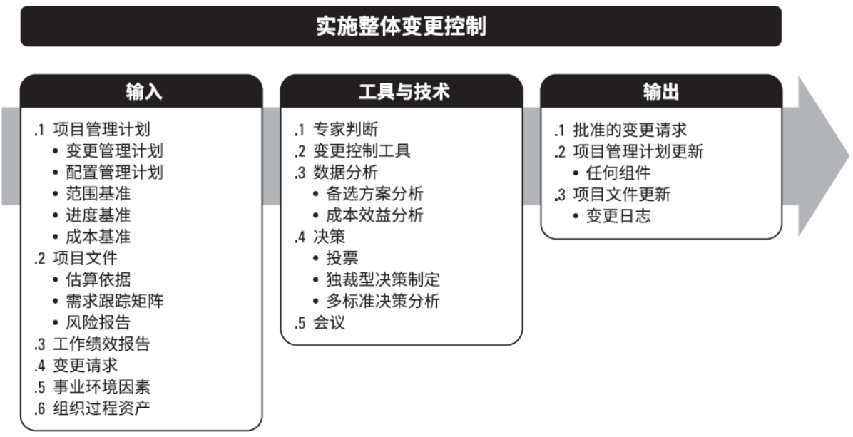
10.7 实施整体变更控制
Notes:
变更请求得到批准后，可能需要新编（或修订）成本估算、活动排序、进度日期、资源需求和（或）风险应对方案分析，这些变更可能要求调整项目管理计划和其他项目文件。
4.6.1.1 项目管理计划
变更管理计划。变更管理计划为管理变更控制过程提供指导，并记录变更控制委员会（CCB）的角色和职责。
配置管理计划。配置管理计划描述项目的配置项、识别应记录和更新的配置项，以便保持项目产品的一致性和有效性。
范围基准。范围基准提供项目和产品定义。
进度基准。进度基准用于评估变更对项目进度的影响。
成本基准。成本基准用于评估变更对项目成本的影响。
4.6.1.2 项目文件
估算依据。估算依据指出了持续时间、成本和资源估算是如何得出的，可用于计算变更对时间、预算和资源的影响。
需求跟踪矩阵。需求跟踪矩阵有助于评估变更对项目范围的影响。
风险报告。风险报告提供了与变更请求有关的整体和单个项目风险的来源的信息。
4.6.1.3 工作绩效报告
对实施整体变更控制过程特别有用的工作绩效报告包括：资源可用情况、进度和成本数据、挣值报告、燃烧图或燃尽图。
4.6.1.4 变更请求
很多过程都会输出变更请求。变更请求可能包含纠正措施、预防措施、缺陷补救，以及对正式受控的项目文件或可交付成果的更新，以反映修改或增加的意见或内容。变更可能影响项目基准，也可能不影响项目基准，而只影响相对于基准的项目绩效。变更决定通常由项目经理做出。
对于会影响项目基准的变更，通常应该在变更请求中说明执行变更的成本、所需的计划日期修改、资源需求以及相关的风险。这种变更应由 CCB(变更控制委员会)(如有的话)和客户或发起人审批，除非他们本身就是 CCB 的成员。只有经批准的变更才能纳入修改后的基准。
4.6.1.5 事业环境因素 （同前）
法律限制，例如国家或地区法规；
政府或行业标准（如产品标准、质量标准、安全标准和工艺标准）；
法律法规要求和（或）制约因素；
组织治理框架（通过安排人员、制定政策和确定过程，以结构化的方式实施控制、指导和协调，以实现组织的战略和运营目标）；
合同和采购制约因素。
4.6.1.6 组织过程资产
变更控制程序，包括修改组织标准、政策、计划和程序（或任一项目文件）所须遵循的步骤，以及如何批准和确认变更；
批准与签发变更的程序；
配置管理知识库，包括组织标准、政策、程序和项目文件的各种版本及基准。

Slide 38
10.7 实施整体变更控制
整体变更控制主要目的
控制可能造成变更的因素，以确保变更都是有益的
确认变更已经发生
管理发生的变更
IT 项目的变更控制
  需求变化
  技术变化，如
    发现一种新的硬件或软件技术
    计算机、服务器在项目制定计划时是最先进的，但现在被淘汰了，买不到了
变更控制系统
  变更控制系统：一个正式的、文档式的过程，描述了正式的项目文件可能改变的时间和方式。它还说明了有权做出变更的人、变更所需的文档等要求的跟踪系统
  变更控制委员会(CCB)：是一个有权批准或拒绝项目变更的正式的组织机构，这个机构不一定有
  配置管理：用于确保项目产品的描述是正确而且完备的。包括识别和控制产品和其支持性文挡在功能和物理上的设计特性。
Notes:
（1）要确保变更都是有益的，而且项目是成功的，项目经理和其团队必须在项目各重点要素中做出权衡，如范围、时间、成本和质量。
（2）要确定一个变更是否已经发生，项目经理就必须时刻了解项目重点领域的状态。此外，项目经理还必须与高层管理人员和关键利益相关者就重大变更进行沟通。高层管理人员和其他关键的利益相关者一般是不喜欢变更的，因为很多变更意味着项目可能会减少产出、需要更多时间、费用超出计划以及质量低于预期，只有少部分变更会变得更好，如采用新的更好的技术。
（3）管理变更是项目经理及其团队的一个重要任务。项目经埋在项目管理中强调纪律性，以减少变更的发生，这是非常重要的。
IT 项目的变更控制
大部分项目经理和高层管理者认识到，项目管理就是一个对项目目标和利益相关者期望不断进行沟通和谈判的过程。 这种观点假定，变更发生在项目的整个生命周期. 并且意识到对一些项目而言，变更往往是有利的。例如，如果一个项目团队成员发现一种新的硬件或软件技术，可以用较少的时间和资金来满足客户的需要，项目团队和关键的利益相关者应该接受过种在项目中提出的变更。
变更控制系统
变更控制系统通常包含一个变更控制委员会(CCB)、配置管理和变更沟通程序。
变更控制委员会的主要职能是为提出变更请求、评估变更请求、管理那些经批准的变更请求的执行过程提供指导方针。一般应安排组织的关键利益相关者参与这个委员会，其他成员可根据每个项目特别的需求轮流担任。

Slide 39
10.7 实施整体变更控制
变更控制流程图
开始
取消
1 产生变更想法
2 PM和团队分析影响
3 将评估结果通知变更发起人（客户）
NO
4 CCB审批
7 分发新文档
6 记录变更
实施情况
5 执行变更
YES
结束
Notes:
CCB(Change Control Board) 是“变更控制委员会”

Slide 40
10.7 实施整体变更控制
问题
  你在管理一个电信项目， 由于最近政府出台了一项新的规定， 应客户要求你不得不改变原定的项目范围，对于项目目标作了几项变更。 你更新了项目中使用的技术和计划文件。 你的下一步是
    A． 正式通知干系人
    B． 修改公司的知识管理系统
    C． 从项目发起人和客户那里获得对范围变更的正式承认
    D． 准备一个业绩报告
Notes:
标准答案：A

Slide 41

10.7 实施整体变更控制
变更应对分析
变更申请 | 项目阶段 | 变更影响大小 | 应对策略
大
遵循变更控制程序
计划、执行期
小
遵循变更控制程序
提交变更申请
大
签订新合同
后期或收尾
小
说服客户取消

Slide 42
10.7 实施整体变更控制
问题
  您的项目班子刚完成某项目。尽管成果符合合同规定的义务，但顾客希望在最后验收前做若干小的改动。令双方满意地解决这一问题的最佳方式是：
    A、 利用项目备用金来进行项目调整和修改
    B、 向顾客强调已经按合同协议完成项目
    C、 请顾客提交涉及范围外的项目变更申请
    D、 进行磋商，说服顾客实际上无需变更
Notes:
标准答案是 D
但 如果变更很简单，可选C
如果变更投入较大，或会使项目延期，可选D，或作为下一新项目内容

Slide 43
收尾过程组
10.8 结束项目或阶段
项目整体管理
4.6
结束项目
或阶段
Notes:
收尾过程组 只有项目整体管理的一个子过程。
顺便提一下，可以使用软件协助进行项目集成管理，如Project，还有开源或商业的软件，也有不少国产软件。不同软件各有特色、针对的管理方式也有所不同。

Slide 44
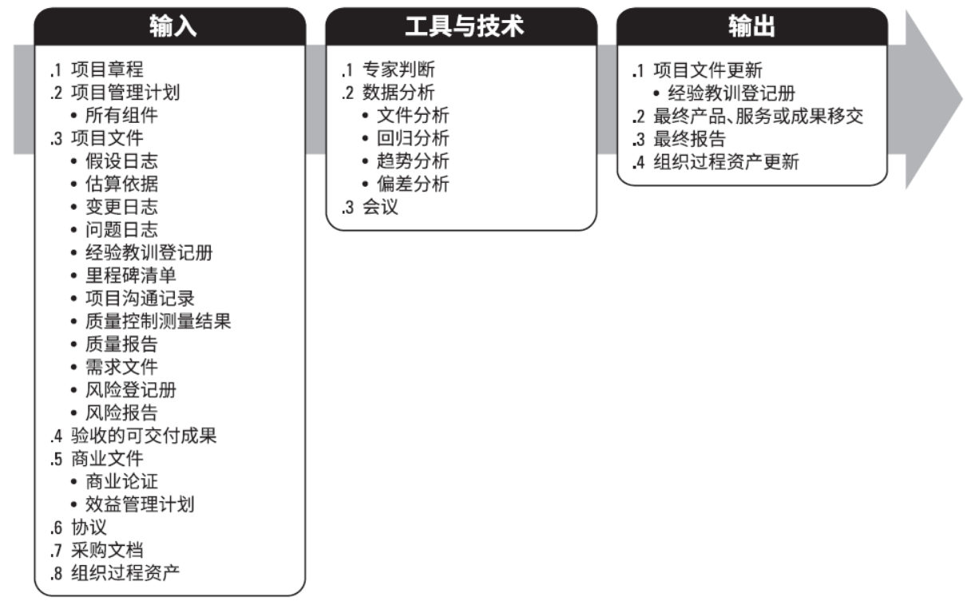
10.8 结束项目或阶段
Notes:
项目整合管理的最后一步是终止项目或项目阶段。为了终止-个项目或阶段，你必须将所有活动收尾，并将已完成或取消的工作移交给适当的人员。
这一过程的主要输入是项目管理计划、已接收的交付物以及组织过程资产。
主要工具和技术还是专家评审（管理控制、审计、法规与采购等）.

Slide 45
10.8 结束项目或阶段
结束项目或阶段：是终结项目、阶段或合同的所有活动的过程
  主要作用是：存档项目或阶段信息，完成计划的工作，释放组织团队资源以展开新的工作
为达到阶段或项目的完工或退出标准所需的必要活动包括：
  为达到阶段或项目的完工或退出标准所必须的行动和活动，例如：
    确保所有文件和可交付成果都已是最新版本，且所有问题都已得到解决；
    确认可交付成果已交付给客户并已获得客户的正式验收；
    确保所有成本都已记入项目成本账；
    关闭项目账户；
    重新分配人员；
    处理多余的项目材料；
    重新分配项目设施、设备和其他资源；
    根据组织政策编制详尽的最终项目报告。

Slide 46
10.8 结束项目或阶段
为关闭项目合同协议或项目阶段合同协议所必须开展的活动，例如
  确认卖方的工作已通过正式验收；
  最终处置未决索赔；
  更新记录以反映最后的结果；
  存档相关信息供未来使用。
为完成项目工作所必须开展的活动，如
  收集项目或阶段记录；
  审计项目成败；
  管理知识分享和传递；
  总结经验教训；
  存档项目信息以供组织未来使用。
为向下一个阶段，或者向生产和（或）运营部门移交项目的产品、服务或成果所必须开展的行动和活动
  收集关于改进或更新组织政策和程序的建议，并将它们发送给相应的组织部门。
  测量相关方的满意程度。
Notes:
如果项目在完工前就提前终止，结束项目或阶段过程还需要制定程序，来调查和记录提前终止的原因。为了实现上述目的，项目经理应该引导所有合适的相关方参与本过程。

Slide 47
10.8 结束项目或阶段
收尾步骤
开始
1 确定收尾程序
2 移交项目成果
3 执行内部收尾程序
6 资源遣散
5 项目归档
4 完成经验总结
结束

Slide 48
10.8 结束项目或阶段
问题
  在项目收尾时最后应该做的是：
    A．完成经验总结
    B．提供给客户所有相关的文档
    C．更新档案
    D．解散团队
Notes:
D解散团队

Slide 49
10.8 结束项目或阶段
案例结局
  Nick的CEO未与Nick和其团队协商，聘请了一位新人Jim，作为自己与Nick 部门的人员之间的一个沟通中间人。公司首席执行官和其他高层经理都对这位新任的中层经理Jim很满意。他经常与他们会面交流想法并富有幽默感。他开始着手制定一项公司可在未来使用的、帮助管理项目的标准。例如，他开始为制定规划和进度报告制作样板，并将它们发布在公司的局域网上。 然而，Jim 与Nick相处得并不好。Jim 意外地将一封本来要发给公司CEO的电子邮件发给了Nick。在这封邮件里Jim说，Nick 正忙于他儿子的诞生。
  Nick 看到电子邮件后很气愤，他冲进CEO的办公室。随后行政总裁建议将Nick调往另一部门，Nick不同意。没有过多考虑后果，CEO向Nick提出让他离开公司，并支付给他一笔遣散费。由于计划中的企业并购，CEO知道他们免不了裁掉一些人。Nick 向CEO提出他还有没有休完的两个月假期以及较高比例的股票期权。如果辞职他将会得到7万多美元，在与妻子商议后，Nick接受了遣散方案。有了这将一次失败的作为项目经理的经验之后，他觉得还是适合做一名技术专家。而Jim呢，在他的位置上干得很起劲，帮助公司改善了项目管理的做法，确保公司在高度竞争的市场中取得了成功。

Slide 50
10 项目整合管理
第10次课目录
11 项目范围管理
11.1 项目范围管理概述
11.2 项目范围规划
11.3 项目需求收集
Contents
11.4 项目范围定义（界定）
11.5 工作分解结构 - WBS
11.6 项目范围确认（核实）
11.7 项目范围控制
■■ 扩展阅读

Slide 51
案例
Kim Nguyen 主持了首次项目团队会议，意在为IT升级项目构建工作分解结构。这个项目对于公司正在开发的几项高度优先的并且以互联网为基础的应用软件来说非常有必要。这个IT升级项目要在9个月内创建并实施一项电脑升级计划，以发挥所有员工的信息技术技能，来满足公司新的标准。这些标准详细说明了每台台式电脑或笔记本电脑所需要的最少设备，包括处理器类型、存储量、硬盘大小、网络连接类型以及软件。Kim知道要实施升级项目，必须首先掌握整个公司内2000名员工当前所有的硬件、网络及软件的详细清单。
Kim已经同其他利益相关者一起制定了项目章程以及初步范围说明书。这个项目章程包括项目的大致费用及时间进度估计，还有关键的利益相关者的签名；初步范围说明书除提供了与项目范围相关的信息外，还在界定硬件、软件及网络需求方面开了一个好头。
Kim及其团队和其他利益相关者召开了电话会议，以进一步界定项目范围，包括项目涉及内容、谁将做些什么以及如何避免潜在的范围蔓延。她想获取每个人对上述各个方面的意见。公司新上任的CEO，沃尔特·施米茨，一直以来都密切关注如此重要的项目。公司已经开始使用一种新型的项目管理信息系统。这一系统能使每个人都能详尽、高水平地了解项目实施的状态。Kim知道，建立一个好的工作分解结构是项目范围管理、时间管理和成本管理取得成功的基础，但是她从未领导过项目团队去构建工作分解结构，或者是根据工作分解结构来分摊费用，Kim应该从哪里入手呢？
Notes:
背景
某公司正在优先开发几个因特网应用软件。因此需要制定并实施一个计划，让公司 所有员工的信息技术设施在9个月内达到新的公司标准。
这个标准规定了每台台式机的最低配置要求：处理器型号，内存大小，硬盘容量，网络接口类型，装载软件等。
进展情况
项目经理Kim用项目章程描述了主要目标和项目干系人的角色和责任，
章程还包括一个粗略的成本和进度估算。
Kim正在召集一个项目组会议，讨论项目的范围确定的问题。
问题
项目会涉及到哪些工作？如何避免可能的范围蔓延？
Kim的老板的建议：
第一步工作应该是建立一个WBS以清晰地定义更新项目会涉及的所有工作。
但是，KIM不清楚怎样着手建立WBS，她是第一次领导项目组来建立WBS。

Slide 52
一个变更失控的项目管理案例
王先生刚出任项目经理，并承接了一个中型软件项目。上任时公司高层再三叮咛他一定要尊重客户，充分满足客户需求。项目开始比较顺利，但进入到后期，客户频繁的需求变更带来很多额外工作。王先生动员大家加班，保持了项目的正常进度，客户相当满意。
但需求变更却越来越多。为了节省时间，客户的业务人员不再向王先生申请变更，而是直接找程序员商量。程序员疲于应付，往往直接改程序而不作任何记录，很多相关文档也忘记修改。很快王先生就发现：需求、设计和代码无法保持一致，甚至没有人能说清楚现在系统“到底该成什么样了”。版本管理也出现了混乱，很多人违反配置管理规定，直接在测试环境中修改和编译程序。但在进度压力下，他也只能佯装不知此事。但因频繁出现“改好的错误又重新出现”的问题，客户已明确表示“失去了耐心”。
而这还只是噩梦的开始。一个程序员未经许可擅自修改了核心模块，造成系统运行异常缓慢，大量应用程序超时退出。虽然最终花费了整整3天时间解决了这个问题，但客户却投诉了，表示“无法容忍这种低下的项目管理水平”。
更糟糕的是，因为担心系统中还隐含着其他类似的错误，客户高层对项目的质量也疑虑重重。
随后发生的事情让王先生更加为难：客户的两个负责人对界面风格的看法不一致，并为此发生了激烈的争执。王先生知道如果发表意见可能会得罪其中一方，于是保持了沉默。最终客户决定调整所有界面，王先生只好动员大家抓紧时间修改。可后来当听说因修改界面而造成了项目一周的延误后，客户方原来发生争执的两人这次却非常一致，同时质问王先生：“为什么你不早点告诉我们要延期！早知这样才不会让你改呢！”王先生委屈极了，疑惑自己到底错在哪里了。
Notes:
问题：
客户频繁的需求变更－>直接找程序员变更->程序员忙乱，不作记录，也不修改文档->程序员违反配置管理规定->系统出错－>失去客户高层信任
客户决定调整所有界面->项目延期－>客户不满

Slide 53
11.0 学习要点
理解并掌握项目范围管理的概念
掌握项目范围管理的内容
理解项目范围管理、范围控制的重要性
掌握项目范围规划的依据
了解项目需求收集的技术和工具、工作分解结构（WBS）的过程
了解范围确认
了解范围控制和变更流程

Slide 54
11.1 项目范围管理概述
  (1) 项目范围的定义
    确保项目做且只做所需的全部工作，以及成功完成项目的各个过程
    项目范围包括产品范围和为生成项目产品而必须开展的项目工作范围：
    产品(服务)范围：是具体产品、服务或成果具有的特性和功能
        是物体本身的属性
        用产品需求衡量产品范围的完成情况
        项目范围：为交付具有规定特性与功能的产品服务或成果而必须完成的工作
        强调的是工作
        用项目管理计划来核实项目范围完成情况
        产品范围决定项目范围,项目范围有时候包括产品范围
产品范围
项目范围
Notes:
产品范围：一个产品或一项服务应该包含哪些特征和功能。 →目的，作一个什么样的东西？
项目范围：为了交付具有所指特征和功能的产品所必须要做的工作。→做哪些工作、如何做、才能交付该产品。
要注意的是，产品范围的特性的描述必须清晰，以认可的形式表达出来，比如，文字、图表或某种标准，要能被项目干系人理解，绝不能含含糊糊、模棱两可，在此基础之上才能进一步明确需要做什么工作才能产生所需要的产品。也就是说，产品范围决定项目范围。

Slide 55
11.1 项目范围管理概述
  (2) 项目范围管理的定义
      项目范围管理就是指根据项目目标对项目产品范围和项目工作范围的全面计划、确认和控制等方面的项目管理工作
      项目范围管理包括确保项目做且只做所需的全部工作，以成功完成项目的各个过程
  (3) 管理项目范围
      定义和控制哪些工作应该包括在项目内，哪些不应该包括在项目内
Notes:
知道了项目范围，那么，如何进行项目范围管理呢？我们很容易得出项目范围管理的概念。
项目范围管理是指对项目包括什么与不包括什么的定义与控制过程。
这个过程用于确保项目组和项目干系人对作为项目结果的项目产品以及生产这些产品所用到的过程有一个共同的理解。
在这个定义中一定要强调“包含且只包含”的思想，这也是PMI的政策，“不做额外工作“，或，”不要镀金膜“。
范围管理保证项目包含了所有要做的工作而且只包含要求的工作，它主要涉及定义并控制哪些是项目范畴内的，哪些不是 。
项目成功的影响因素有很多,如:
用户的参与,清晰的项目任务,明确的需求说明,以及正确的计划工作等,都是项目范围管理的组成要素。
美国凯勒管理研究生院的项目经理威廉认为:
缺少正确的项目定义和范围核实是导致项目失败的主要原因.
因此,项目管理最重要的,也是最难做的一项工作就是确定项目的范围.因此，项目范围管理排在项目管理九大要素之首。
那么，下面我们来看一看项目范围管理的主要过程。

Slide 56
11.1 项目范围管理概述
项目范围管理主要过程
规划过程组
    监控过程组
规划
范围管理
收集需求
范围定义
创建 WBS
确认范围
范围控制
输出：
范围管理计划
需求管理计划
输出：
需求文件
需求跟踪矩阵
输出：
项目范围说明
书
项目文件更新
输出：
范围基准
项目文件更新
输出：
验收的可交付
成果
变更请求
项目文件更新
输出：
验收的可交付
成果
变更请求
项目文件更新
Notes:
项目范围管理的内容
过程主要包括规划项目范围、收集项目需求、界定项目范围、创建WBS、核实项目范围和控制项目范围变更六方面的内容
以前还包括“项目起始决策”，现在“项目起始决策”不再作为项目管理的子过程，是项目启动前的过程。项目管理界定为从项目启动开始。
WBS：工作分解结构

Slide 57
11.1 项目范围管理概述
项目范围管理的意义
确定了项目范围也就界定了项目的工作边界，明确了项目的目标和主要的项目可交付成果。
  为项目实施提供任务范围的框架
  对项目实施进行有效的控制
  为项目绩效度量提供基线
  为项目最终交付提供依据

Slide 58
11.1 项目范围管理概述
下列哪个因素对客户的满意度影响最大？
  A. 有吸引力的项目价格，低运营成本的产品
  B. 友好的项目经理和有效的项目后服务
  C. 项目效率，项目经理的能力
  D. 与项目需求一致，成果适用
Notes:
下列哪个因素对客户满意影响最大？
D.与项目需求一致，成果适用

Slide 59
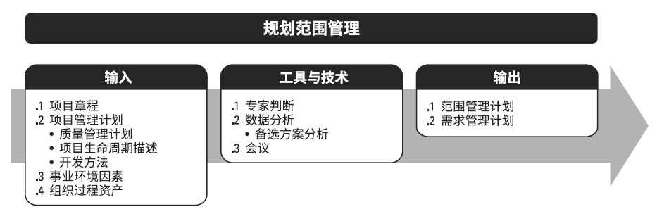
11.2 规划范围管理
规划（计划）项目范围
项目范围规划是在项目启动结束后，项目团队根据收集的项目发起人对项目产出物的要求，编制项目初步范围说明书及项目范围管理计划的过程。
  本过程的主要作用是，在整个项目期间对如何管理范围提供指南和方向。
Notes:
项目输入在下页介绍
重点输出：
范围管理计划：描述如何定义、制定、监督、控制、确认项目范围。
包括：指定详细项目范围说明书、根据详细项目范围说明书创建WBS（工作分解结构）、维护和批准WBS、正式验收已完成的项目可交付成果、处理对详细项目范围说明书的变更。
需求管理计划：描述如何分析、记录、管理需求。
包括：
如何规划、跟踪、报告各种需求活动；
配置管理活动（如何启动产品变更，如何分析影响，如何进行追溯、跟踪和报告，以及变更审批权限）；
需求优先级排序；
产品测量指标及使用这些指标的理由；
用来反映那些需求属性将被记录，跟踪矩阵的跟踪结构。

Slide 60
11.2 规划范围管理
规划范围管理过程输入
项目章程 ：
  项目章程记录项目目的、项目概述、假设条件、制约因素，以及项目意图实现的高 层级需求
项目管理计划：
  质量管理计划。在项目中实施组织的质量政策、方法和标准的方式会影响管理项目和产品范围的方式。
项目生命周期描述。项目生命周期定义了项目从开始到完成所经历的一系列阶段。
开发方法。开发方法定义了项目是采用瀑布式、迭代型、适应型、敏捷型还是混合型开发方法。
事业环境因素：
组织文化、基础设施、人事管理制度、市场条件
组织过程资产：
政策和程序；历史信息和经验教训知识库。

Slide 61
11.2 规划范围管理
范围管理计划的编制
  范围管理计划是项目管理计划的组成部分，描述将如何定义、制定、监督、控制和确认项目范围。
  项目范围管理计划的主要内容：
    制定项目范围说明书：采用什么方法界定项目范围，并制定详细项目范围说明书。
    根据详细项目范围说明书创建 WBS：采用什么方法和标准来创建工作分解结构（WBS）。
    确定如何审批和维护范围基准：确定项目可交付结果的核实标准。
    正式验收已完成的项目可交付成果：如何定义项目的范围变更，采取何种流程和方式来控制变更。
Notes:
根据项目需要，范围管理计划可以是正式或非正式的，非常详细或高度概括的。

Slide 62
11.2 规划范围管理
项目范围说明书编制
  (1) 项目初步范围说明书的定义
    项目初步范围说明书是根据项目章程和项目相关利益主体的需求和期望，初步描述了项目、项目产品和项目工作的特征、边界、验收标准与控制方法等内容。
  (2) 项目初步范围说明书编制依据
    项目章程
    项目的环境因素
    组织过程资产
    需求分析报告
  (3) 项目范围初步范围说明书编制方法
    模板法
    分解法
    其他方法

Slide 63
11.2 规划范围管理
需求(requirement)管理计划的编制
“需求”是项目或项目的当前产品、服务或结果必须满足的条件或能力，其结果是达到合同或其他正式实施规范的要求。包括各方的量化和文档化的需求和期望。
需求管理计划是项目管理计划的组成部分，描述将如何分析、记录和管理项目和产品需求。
  需求管理计划的主要内容：
    如何规划、跟踪和报告各种需求活动；
    配置管理活动，例如，如何启动变更，如何分析其影响，如何进行追溯、跟踪和报告，以及变更审批权限；
    需求优先级排序过程；
    测量指标及使用这些指标的理由；
    反映哪些需求属性将被列入跟踪矩阵的跟踪结构。
Notes:
V7: 需求（无论是明确的还是隐含的）可能源自干系人、合同、组织政策、标准或监管机构，也可能源自这些的组合.

Slide 64
11.2 规划范围管理
  规划范围管理的工具和技术：编制方法
    专家判断
      就以下主题，考虑具备相关专业知识或接受过相关培训的个人或小组的意见：
        以往类似项目；
        特定行业、学科和应用领域的信息。
    数据分析
      用于评估收集需求、详述项目和产品范围、创造产品、确认范围和控制范围的各种数据分析方法
      如：备选方案分析
    会议
      项目团队可以参加项目会议来制定范围管理计划。
        参会者可能包括项目经理、项目发起人、选定的项目团队成员、选定的相关方、范围管理各过程的负责人，以及其他必要人员。

Slide 65
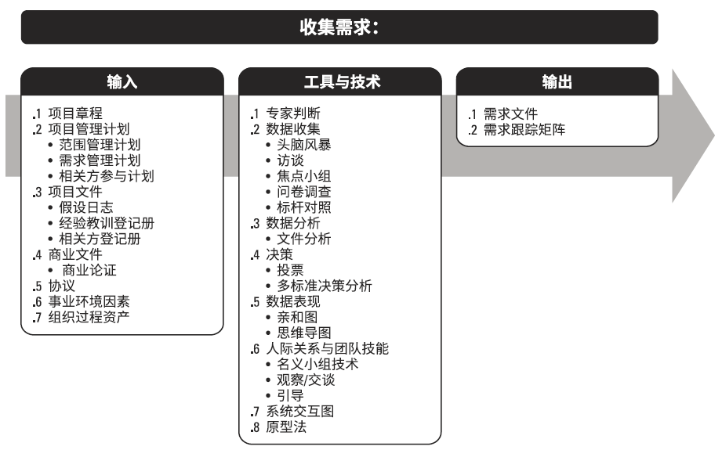
11.3 项目需求收集
项目需求收集
项目需求收集是为实现项目目标而确定，记录并管理干系人的需求和需要的过程。
项目需求收集的主要作用是为定义和管理项目范围奠定基础。
项目需求收集的成果
项目需求收集的依据
项目需求收集的工具和技术
Notes:
即：收集需求
《PMBOK指南》并没有专门讨论产品需求，因为产品需求因行业而异。
为什么88%的软件项目是增强现有产品而不是开发新项目？//需求开始不明确、没有收集全、需求变化
需求从哪里来？82%的受访者认为客户和合作伙伴是产品创意和需求的主要来源。
要花费多大的精力去收集需求，取决于项目的规模、复杂程度、重要性和其他因素。
例如，如果一个团队正在为一个拥有50多个地区分公司、数十亿美元资产的企业去更新整个公司的会计系统，那么该团队应该花相当多的时间来收集需求。与之相反的情况是，对于为一个只有5名员工的小型会计公司而做的软件和硬件升级项目而言，就只需要花很少的精力收集需求。无论如何，对一个项目团队来说，为其承担的项目收集和管理需求是非常重要的。
输入
5.2.1.1 项目章程
项目章程记录了项目概述以及将用于制定详细需求的高层级需求。
5.2.1.2 项目管理计划
项目管理计划组件包括（但不限于）：
范围管理计划。范围管理计划包含如何定义和制定项目范围的信息。
需求管理计划。需求管理计划包含如何收集、分析和记录项目需求的信息。
相关方参与计划。从相关方参与计划中了解相关方的沟通需求和参与程度，以便评估并适应相关方对需求活动的参与程度。
5.2.1.3 项目文件
可作为本过程输入的项目文件包括（但不限于）：
假设日志。假设日志识别了有关产品、项目、环境、相关方以及会影响需求的其他因素的假设条件。
经验教训登记册。经验教训登记册提供了有效的需求收集技术，尤其针对使用迭代型或适应型产品开发方法的项目。
相关方登记册。相关方登记册用于了解哪些相关方能够提供需求方面的信息，及记录相关方对项目的需求和期望。
5.2.1.4 商业文件
会影响收集需求过程的商业文件是商业论证，它描述了为满足业务需要而应该达到的必要、期望及可选标准。
5.2.1.5 协议
协议会包含项目和产品需求。
5.2.1.6 事业环境因素
会影响收集需求过程的事业环境因素包括（但不限于）：
组织文化；
基础设施；
人事管理制度；
市场条件。
5.2.1.7 组织过程资产
会影响收集需求过程的组织过程资产包括（但不限于）：
政策和程序；
包含以往项目信息的历史信息和经验教训知识库。

Slide 66
11.3 项目需求收集
需求文件的编写
需求文件：描述各种单一需求将如何满足与项目相关的业务需求
  需求种类：业务解决方案和技术解决方案
需求的类别：
  业务需求。整个组织的高层级需要
  相关方需求。相关方或相关方群体的需要。
  解决方案需求。为满足业务需求和相关方需求，产品、服务或成果必须具备的特性、功能和特征。
    功能需求。功能需求描述产品应具备的功能。
    非功能需求。例如，可靠性、保密性、性能、安全性、服务水平、可支持性、保留或清除等。
  过渡和就绪需求。如数据转换和培训需求。
  项目需求。例如里程碑日期、合同责任、制约因素等。
  质量需求。例如测试、认证、确认等。
Notes:
一开始可能只有高层级的需求，然后随着有关需求信息的增加而逐步细化。
只有明确的（可测量和可测试的）、可跟踪的、完整的、相互协调的，且主要相关方愿意认可的需求，才能作为基准。
需求文件的格式多种多样，既可以是一份按相关方和优先级分类列出全部需求的简单文件，也可以是一份包括内容提要、细节描述和附件等的详细文件。
许多组织把需求分为不同的种类，如业务解决方案和技术解决方案。前者是相关方的需要，后者是指如何实现这些需要。把需求分成不同的类别，有利于对需求进行进一步完善和细化。
需求的类别：
业务需求。整个组织的高层级需要，例如，解决业务问题或抓住业务机会，以及实施项目的原因。
相关方需求。相关方或相关方群体的需要。
解决方案需求。为满足业务需求和相关方需求，产品、服务或成果必须具备的特性、功能和特征。解决方案需求又进一步分为功能需求和非功能需求：
功能需求。功能需求描述产品应具备的功能，例如，产品应该执行的行动、流程、数据和交互。
非功能需求。非功能需求是对功能需求的补充，是产品正常运行所需的环境条件或质量要求，例如，可靠性、保密性、性能、安全性、服务水平、可支持性、保留或清除等。
过渡和就绪需求。这些需求描述了从“当前状态”过渡到“将来状态”所需的临时能力，如数据转换和培训需求。
项目需求。项目需要满足的行动、过程或其他条件，例如里程碑日期、合同责任、制约因素等。
质量需求。用于确认项目可交付成果的成功完成或其他项目需求的实现的任何条件或标准，例如测试、认证、确认等。

Slide 67
11.3 项目需求收集
需求跟踪矩阵的编写
需求跟踪矩阵（requirements traceability matrix, RTM）：是把产品需求从其来源连接到能满足需求的可交付成果的一种表格
需求跟踪矩阵主要内容：
  业务需要、机会、目的和目标；
  项目目标；
  项目范围和 WBS 可交付成果；
  产品设计；
  产品开发；
  测试策略和测试场景；
  高层级需求到详细需求。
Notes:
使用需求跟踪矩阵，把每个需求与业务目标或项目目标联系起来，有助于确保每个需求都具有商业价值。
需求跟踪矩阵提供了在整个项目生命周期中跟踪需求的一种方法，有助于确保需求文件中被批准的每项需求在项目结束的时候都能交付。
最后，需求跟踪矩阵还为管理产品范围变更提供了框架。

Slide 68
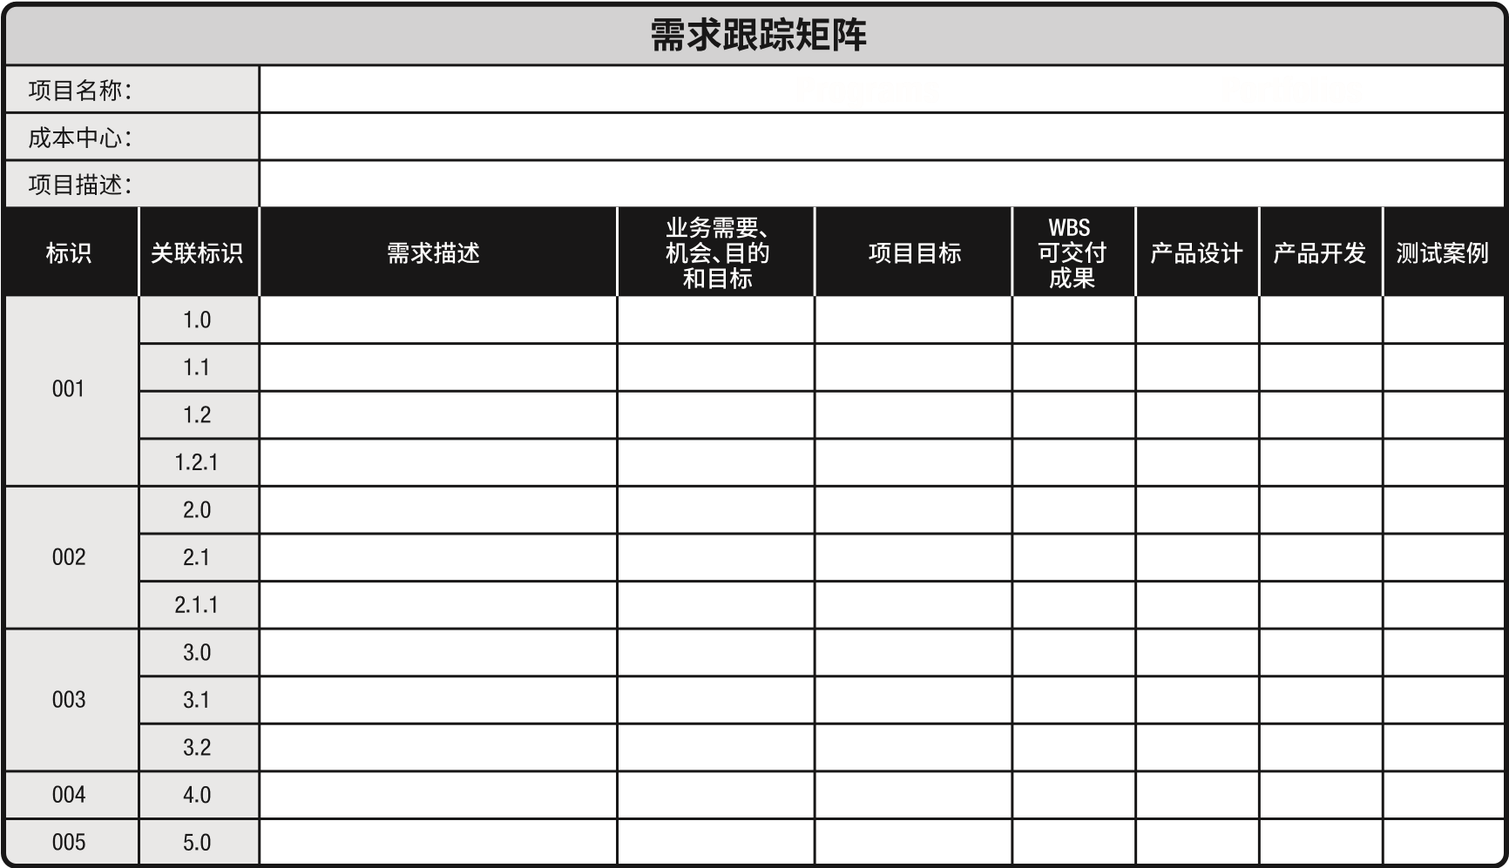
11.3 项目需求收集
简单的需求跟踪矩阵
ID | 需求描述 | 理由 | 所有者 | 优先级 | 状态
Notes:
左边：PMBOK指南提供的需求跟踪矩阵
右下角：另一种简单的需求跟踪矩阵

Slide 69
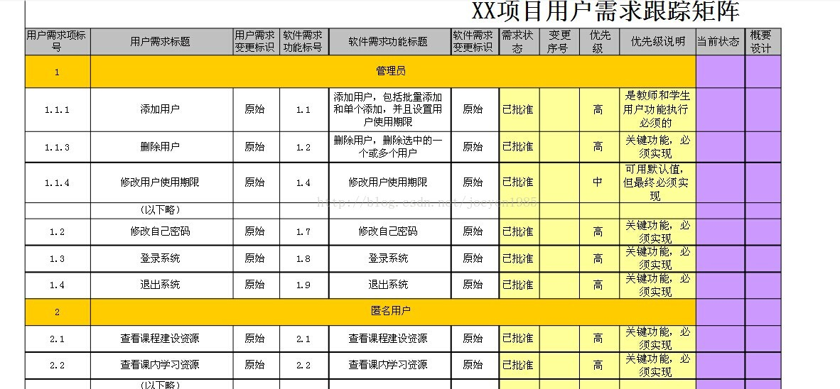
11.3 项目需求收集
Notes:
示例：Xx软件项目的需求跟踪矩阵

Slide 70


11.3 项目需求收集
收集需求：工具与技术
专家判断
  专家：具备相关专业知识或接受过相关培训的个人或小组
  主题：商业分析；需求获取；需求分析；需求文件；以往类似项目的项目需求；图解技术；引导；冲突管理。
主要数据收集技术
  头脑风暴
  访谈
  焦点小组
  问卷调查
  标杆对照
头脑风暴法（集思广益会）
德尔斐技术
Notes:
专家判断的一种方法：德尔菲法
本质上是一种反馈匿名函询法。其大致流程是：在对所要预测的问题征得专家的意见之后，进行整理、归纳、统计，再匿名反馈给各专家，再次征求意见，再集中，再反馈，直至得到一致的意见。其过程可简单表示如下：
匿名征求专家意见-归纳、统计-匿名反馈-归纳、统计……若干轮后停止。
可见，德尔菲法是一种利用函询形式进行的集体匿名思想交流过程。它有三个明显区别于其他专家预测方法的特点，即匿名性、多次反馈、小组的统计回答。
首先应注意的是德尔菲法中的调查表与通常的调查表有所不同，它除了有通常调查表向被调查者提出问题并要求回答的内容外，还兼有向被调查者提供信息的责任，它是专家们交流思想的工具。德尔菲法的工作流程大致可以分为四个步骤，在每一步中，组织者与专家都有各自不同的任务。
头脑风暴。头脑风暴是一种用来产生和收集对项目需求与产品需求的多种创意的技术。在没有讨论和批判的情况下想法和念头得到收集。这些想法只有在会议结束才过滤和组织
访谈。访谈是通过与相关方直接交谈，来获取信息的正式或非正式的方法。访谈的典型做法是向被访者提出预设和即兴的问题，并记录他们的回答。
访谈经常是一个访谈者和一个被访者之间的“一对一”谈话，但也可以包括多个访谈者和/或多个被访者。访谈有经验的项目参与者、发起人和其他高管，以及主题专家，有助于识别和定义所需产品可交付成果的特征和功能。访谈也可用于获取机密信息。
焦点小组。焦点小组是召集预定的相关方和主题专家，了解他们对所讨论的产品、服务或成果的期望和态度。由一位受过训练的主持人引导大家进行互动式讨论。焦点小组往往比“一对一”的访谈更热烈。
问卷调查。问卷调查是指设计一系列书面问题，向众多受访者快速收集信息。问卷调查方法非常适用于以下情况：受众多样化，需要快速完成调查，受访者地理位置分散，并且适合开展统计分析。
标杆对照见 。 标杆对照将实际或计划的产品、过程和实践，与其他可比组织的实践进行比较，以便识别最佳实践，形成改进意见，并为绩效考核提供依据。标杆对照所采用的可比组织可以是内部的，也可以是外部的。

Slide 71
11.3 项目需求收集
访谈-麦肯锡方法
开始前：做好准备，写出访谈提纲
进行中：要注意聆听和引导
让被访者上司安排
两个人去访谈
聆听不要指导
复述，复述，复述
旁敲侧击的方式
不要问太多
结束后：要写感谢信

Slide 72
11.3 项目需求收集
下列哪个最好地描述了头脑风暴会的特点？
  A. 在会议上，团队成员的主意会根据优势、劣势、机会、威胁来组织
  B. 在没有讨论和批判的情况下想法和念头得到收集。这些想法只有在会议结束才过滤和组织
  C. 团队成员戴不同色彩的帽子，每个代表一种思考方式，他们从自己的观点来讨论某个主题
  D. 项目经理会议期间要根除偏离的主题和概念，这样整个团队都将遵循项目经理的原则
Notes:
B

Slide 73
11.3 项目需求收集
数据分析
  ·文件分析：审核和评估任何相关的文件信息，通过分析现有文件，识别与需求相关的信息来获取需求。
  ·主要文件：协议；商业计划；业务流程或接口文档；业务规则库；现行流程；市场文献；问题日志；政策和程序；法规文件，如法律、准则、法令等；建议邀请书；用例。
主要决策技术
  ·投票：一致同意/大多数同意/相对多数同意
  ·独裁型决策制定
  ·多标准决策分析
主要数据表现方法
  ·亲和图
  ·思维导图
Notes:
投票技术示例包括：
一致同意。每个人都同意某个行动方案。
大多数同意。获得群体中超过 50% 人员的支持，就能做出决策。把参与决策的小组人数定为奇数，可防止因平局而无法达成决策。
相对多数同意。根据群体中相对多数人的意见做出决策，即便未能获得大多数人的支持。通常在候选项超过两个时使用。
独裁型决策制定。采用这种方法，将由一个人负责为整个集体制定决策。
多标准决策分析。该技术借助决策矩阵，用系统分析方法建立诸如风险水平、不确定性和价值收益等多种标准，以对众多创意进行评估和排序。

Slide 74
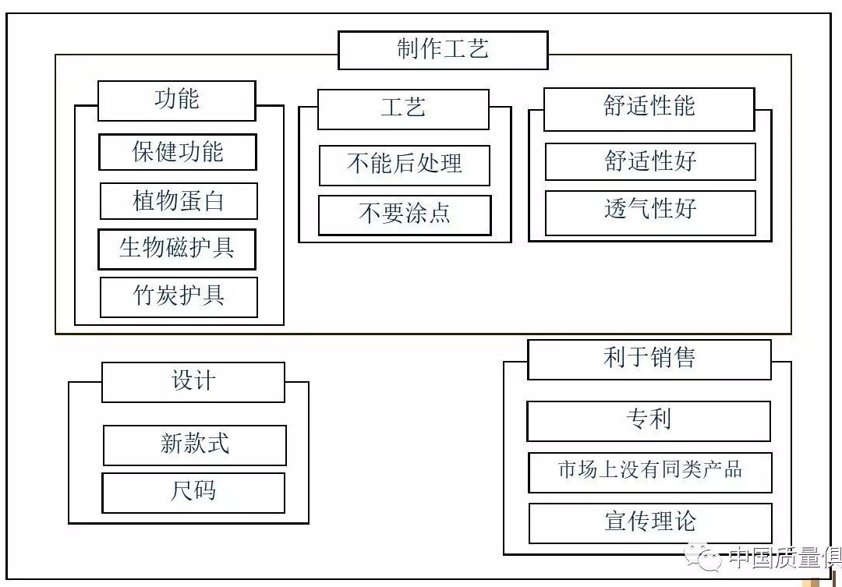
11.3 项目需求收集
亲和图 示例
· 主题：针对非洲市场开发一种护具产品
· 头脑风暴，收集资料
1保健功能；2不要涂点；3透气性要好，适应非洲；4尺码；5款式新的；6舒适性好；7植物蛋白；8专利；9磁功能护具；10竹炭护具；11不能是后处理；12不要市场上的同类产品；13宣传理论；
· 分类——归纳——整理
Notes:
亲和图又称KJ法，是一种通过将某件事的数据资料间的相互关系，对其进行归纳、分类整理，然后再进行分析讨论，找出能够解决问题的方法。亲和图面对的数据多是文字和语言，这便十分的困难，所以亲和图将这些文字语言进行分类归纳，具有同一性质或者相同点的归类成合并图，这样便可以从杂乱的文字中找到思路，解决问题。亲和图的特点是数据繁多，正是因为数据繁多，所以当大量的数据整理到一起便会有不同表面的叙述，从而得到不一样的信息。
用来对大量创意进行分组的技术，以便进一步审查和分析。

Slide 75
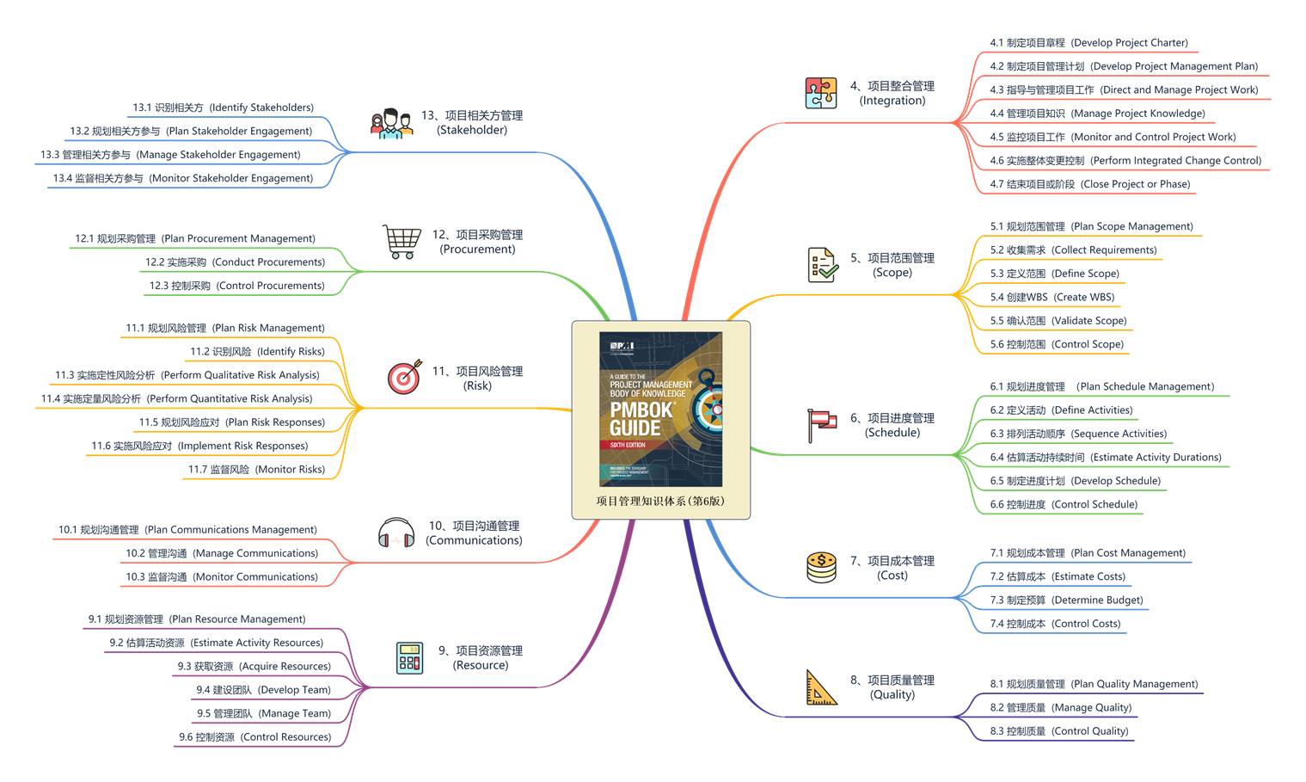
PMBOK（第6版）十大知识领域思维导图（总览图）
Notes:
思维导图 示例

Slide 76
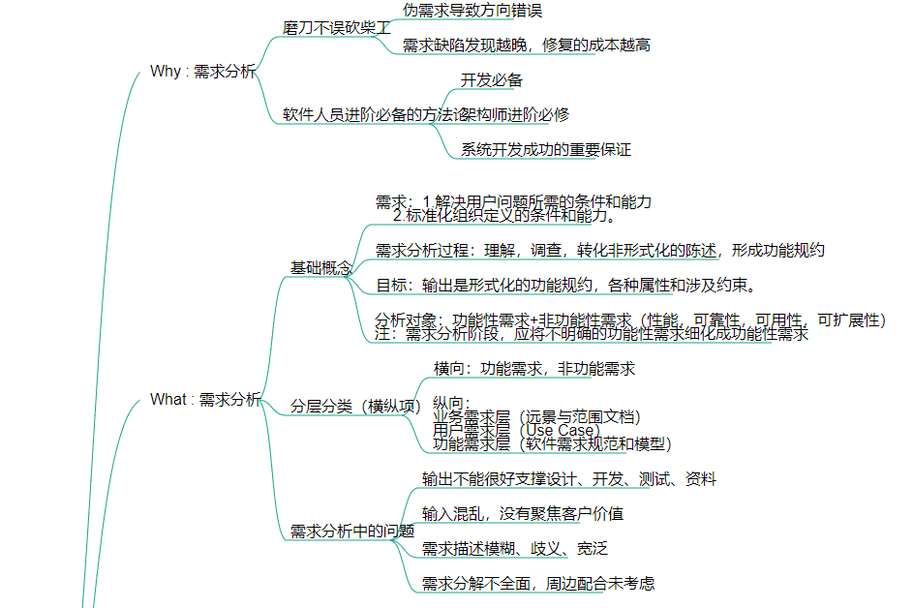
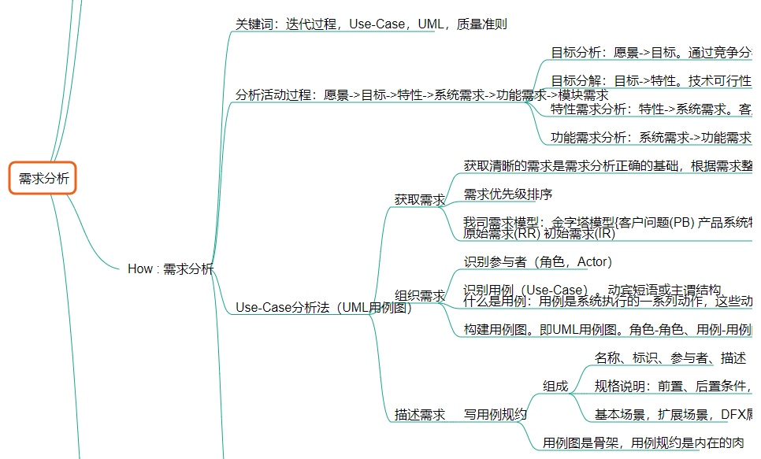
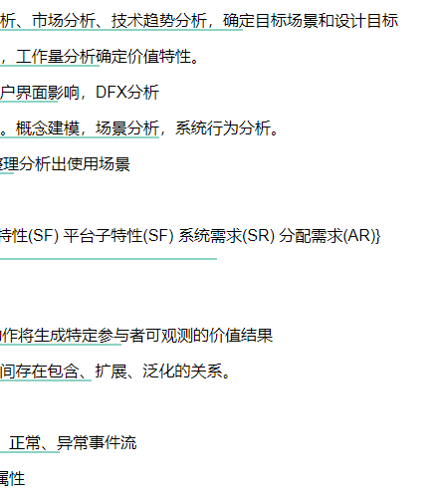
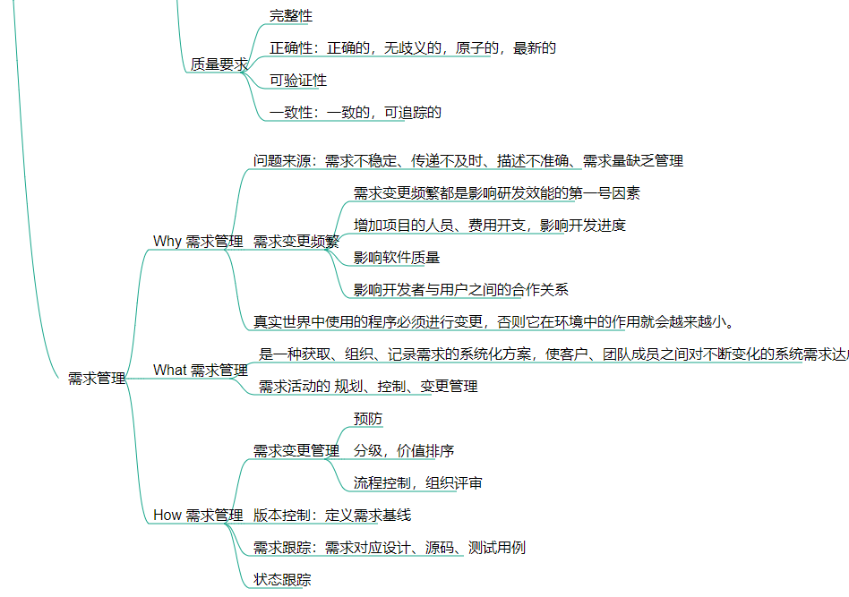
思维导图示例：需求设计
Notes:
把从头脑风暴中获得的创意整合成一张图，用以反映创意之间的共性与差异，激发新创意。

Slide 77
11.3 项目需求收集
人际关系与团队技能
·名义小组技术
通过投票排列最有用的创意，以便进一步开展头脑风暴或优先排序。
·观察/交谈
观察和交谈是指直接察看个人在各自的环境中如何执行工作（或任务）和实施流程。
·引导
引导与主题研讨会结合使用，把主要相关方召集在一起定义产品需求。
联合应用设计或开发 (JAD),适用于软件开发行业收集需求和改进软件开发过程
质量功能展开 (QFD),制造行业则采用 QFD 来帮助确定新产品的关键特征
用户故事,是对所需功能的简短文字描述，经常产生于需求研讨会
Notes:
名义小组技术。名义小组技术是用于促进头脑风暴的一种技术，通过投票排列最有用的创意，以便进一步开展头脑风暴或优先排序。
名义小组技术是一种结构化的头脑风暴形式，由四个步骤组成：
（1）向集体提出一个问题或难题。每个人在沉思后写出自己的想法。
（2）主持人在活动挂图上记录所有人的想法。
（3）集体讨论各个想法，直到全体成员达成一个明确的共识。
（4）个人私下投票决出各种想法的优先排序，通常采用 5 分制，1 分最低，5 分最高。为减少想法数量、集中关注想法，可进行数轮投票。每轮投票后，都将清点选票，得分最高者被选出。
观察和交谈。观察和交谈是指直接察看个人在各自的环境中如何执行工作（或任务）和实施流程。当产品使用者难以或不愿清晰说明他们的需求时，就特别需要通过观察来了解他们的工作细节。
观察，也称为“工作跟随”，通常由旁站观察者观察业务专家如何执行工作，但也可以由“参与观察者”来观察，通过实际执行一个流程或程序，来体验该流程或程序是如何实施的，以便挖掘隐藏的需求。
引导。引导与主题研讨会结合使用，把主要相关方召集在一起定义产品需求。研讨会可用于快速定义跨职能需求并协调相关方的需求差异。因为具有群体互动的特点，有效引导的研讨会有助于参与者之间建立信任、改进关系、改善沟通，从而有利于相关方达成一致意见。此外，与分别召开会议相比，研讨会能够更早发现并解决问题。
适合采用引导技能的情境包括（但不限于）：
联合应用设计或开发 (JAD)。JAD 会议适用于软件开发行业。这种研讨会注重把业务主题专家和开发团队集中在一起，以收集需求和改进软件开发过程。
质量功能展开 (QFD)。制造行业则采用 QFD 这种引导技能来帮助确定新产品的关键特征。QFD从收集客户需要（又称“客户声音”）开始，然后客观地对这些需要进行分类和排序，并为实现这些需要而设定目标。
用户故事。用户故事是对所需功能的简短文字描述，经常产生于需求研讨会。用户故事描述哪个相关方将从功能中受益（角色），他需要实现什么（目标），以及他期望获得什么利益（动机）。

Slide 78
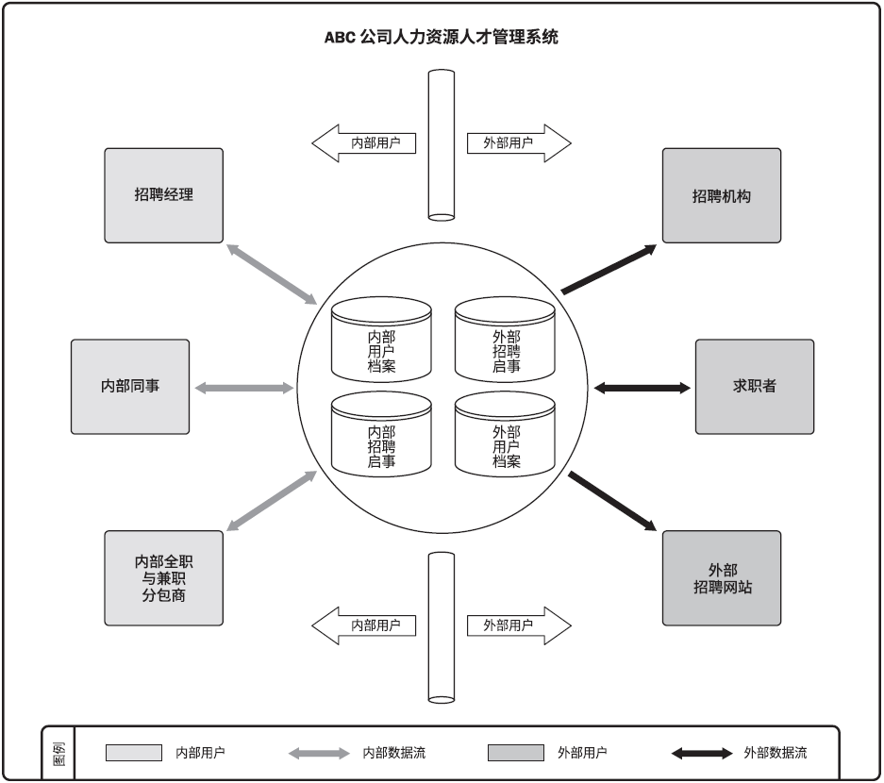
11.3 项目需求收集
系统交互图
是范围模型的一个例子，它是对产品范围的可视化描绘，显示业务系统（过程、设备、计算机系统等）及其与人和其他系统（行动者）之间的交互方式
原型法
原型法是指在实际制造预期产品之前，先造出该产品的模型，并据此征求对需求的早期反馈
故事板是一种原型技术，通过一系列的图像或图示来展示顺序或导航路径
Notes:
系统交互图显示了业务系统的输入、输入提供者、业务系统的输出和输出接收者。
原型法
原型包括微缩产品、计算机生成的二维和三维模型(数字孪生，电子沙盘)、实体模型或模拟（沙盘）。因为原型是有形的实物，它使得相关方可以体验最终产品的模型，而不是仅限于讨论抽象的需求描述。原型法支持渐进明细的理念，需要经历从模型创建、用户体验、反馈收集到原型修改的反复循环过程。在经过足够的反馈循环之后，就可以通过原型获得足够的需求信息，从而进入设计或制造阶段。
故事板是一种原型技术，通过一系列的图像或图示来展示顺序或导航路径。故事板用于各种行业的各种项目中，如电影、广告、教学设计，以及敏捷和其他软件开发项目。在软件开发中，故事板使用实体模型来展示网页、屏幕或其他用户界面的导航路径。

Slide 79
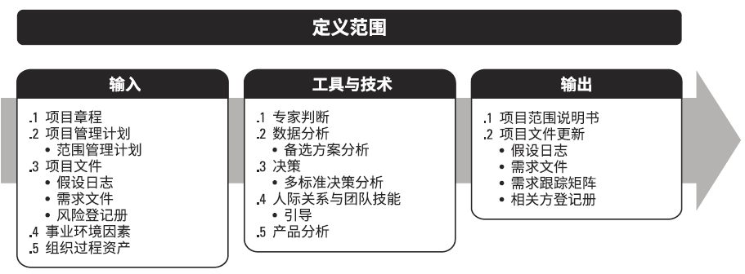
11.4 项目范围定义
项目范围定义(界定)的概念
项目范围定义是项目范围管理的核心，以项目范围规划的成果为依据，是把项目的主要可交付成果进一步分解为更小、更容易管理的单元。
定义范围的依据（输入）/定义范围的工具与技术/定义范围的成果（输出）
Notes:
项目范围管理的下一步是要进一步定义项目所需开展的工作。
合理的范围定义对项目的成功非常重要，因为项目范围定义有助于提高时间、成本及资源估计的精确度，定义绩效测量及项目控制的基线，帮助理清和明确工作职责。
在范围定义中，使用的主要工具及技术包括专家判断、产品分析、数据分析、决策和引导式研讨会等。
范围定义的主要输出是项目范围说明书，同时对项目文件进行更新。
由于在收集需求过程中识别出的所有需求未必都包含在项目中，所以定义范围过程就要从需求文件（收集需求过程的输出）中选取最终的项目需求，然后制定出关于项目及其产品、服务或成果的详细描述。准备好详细的项目范围说明书，对项目成功至关重要。
与收集需求的过程相比，由于需求管理计划、相关方参与计划、商业文件、协议等，已用于完成需求收集工作或整理后写入需求文件了，不再用为本过程的输入，本过程的输入中最主要的是需求文件。

Slide 80
11.4 项目范围定义
项目范围说明书编制
  (1) 项目初步范围说明书
    项目范围说明书是根据项目章程和项目相关利益主体的需求和期望，描述了项目、项目产品和项目工作的特征、边界、验收标准与控制方法等内容。
  (2) 项目范围说明书编制依据
    项目章程
    项目管理计划
      范围管理计划
    项目文件
      假设日志, 需求文件(需求分析报告),风险登记册
    项目的环境因素
      组织文化, 基础设施,人事管理制度,市场条件
    组织过程资产
Notes:
编制依据（输入）：
.1项目章程
项目章程中包含对项目的高层级描述、产品特征和审批要求。
.2项目管理计划
·范围管理计划, 其中记录了如何定义、确认和控制项目范围。
.3项目文件
·假设日志, 假设日志识别了有关产品、项目、环境、相关方以及会影响项目和产品范围的假设条件和制约因素。
·需求文件, 需求文件识别了应纳入范围的需求。
·风险登记册, 风险登记册包含了可能影响项目范围的应对策略，例如缩小或改变项目和产品范围，以规避或缓解风险。
.4事业环境因素
考虑会影响定义范围过程的事业环境因素
.5组织过程资产
能够影响定义范围过程的组织过程资产包括：
用于制定项目范围说明书的政策、程序和模板；以往项目的项目档案；以往阶段或项目的经验教训。

Slide 81
11.4 项目范围定义
项目范围说明书的作用
  对项目范围、主要可交付成果、假设条件和制约因素的描述。
  记录了整个范围包括项目和产品范围。
  详细描述项目的可交付成果，以及为创建这些可交付成果而必须开展的工作。
  可明确指出那些不属于本项目范围。
  使项目团队能进行更详细的规划，在执行过程中指导项目团队的工作，并为评价变更请求或额外工作是否超过项目边界提供基准
项目范围说明书应包括的内容
  产品范围描述
  可交付成果
  验收标准
  项目的除外责任
  制约因素
  假设前提
Notes:
项目范围说明书描述要做和不要做的工作的详细程度，决定着项目管理团队控制整个项目范围的有效程度。详细的项目范围说明书包括以下内容（可能直接列出或参引其他文件）：
产品范围描述。逐步细化在项目章程和需求文件中所述的产品、服务或成果的特征。
可交付成果。为完成某一过程、阶段或项目而必须产出的任何独特并可核实的产品、成果或服务能力，可交付成果也包括各种辅助成果，如项目管理报告和文件。对可交付成果的描述可略可详。
验收标准。可交付成果通过验收前必须满足的一系列条件。
项目的除外责任。识别排除在项目之外的内容。明确说明哪些内容不属于项目范围，有助于管理相关方的期望及减少范围蔓延。
此外，范围可涉及 制约因素和假设前提，可能会因为某些条件而改变
虽然项目章程和项目范围说明书的内容存在一定程度的重叠，但它们的详细程度完全不同。项目章程包含高层级的信息，而项目范围说明书则是对范围组成部分的详细描述，这些组成部分需要在项目过程中渐进明细。

Slide 82
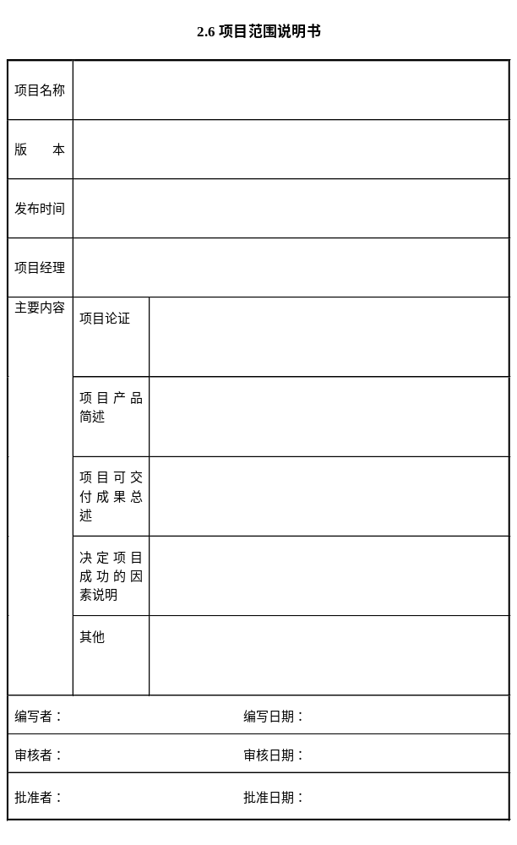
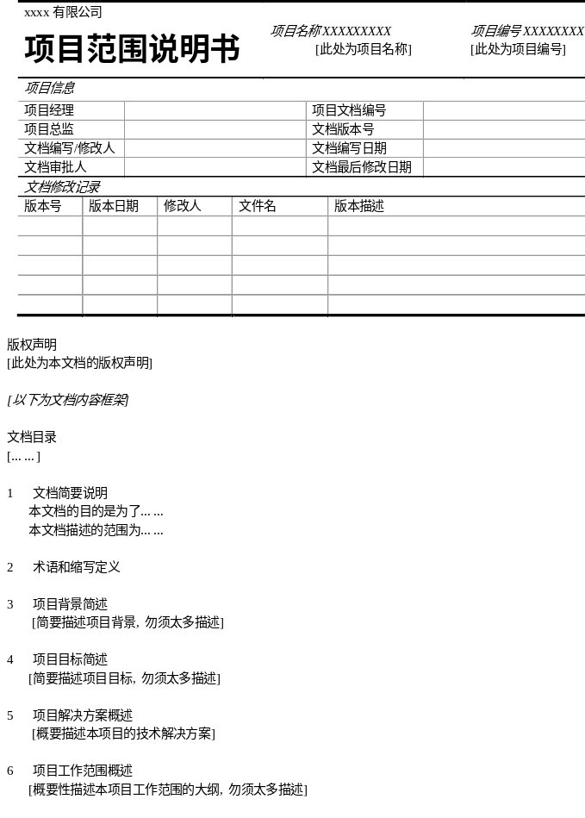
11.4 项目范围定义
  项目范围初步范围说明书编制方法
    模板法
    分解法
    其他方法
    定义范围的工具与技术
    1专家判断
    2 数据分析
    ·备选方案分析
    3 决策
    ·多标准决策分析
    4 人际关系与团队技能
    ·引导
    5 产品分析
·产品分解；需求分析；系统分析；系统工程；价值分析；价值工程。
Notes:
右边为二个项目范围说明书的模板
可见项目范围定义过程与前面的需求收集过程的工具和技术基本相同，只是侧重点和目的不同，因此，对于不是很复杂的项目，实际操作时，这二个过程作为紧接着的过程，有些过程可以紧密结合地进行，从而减小工作量，提高效率。
实际上，项目管理的49个过程，都是可以根据实际项目裁剪的。

Slide 83
11.4 项目范围定义
备选方案示例
目标：提高经营效益
1 增加产量
1）外包非核心竞争性的部件
2 降低成本
3 提高价格
2）设备技术改造，降低消耗
3）裁减员工或降低员工工资
4）培训员工，提高工作效率
5）批量定购原料，降低单价
6）改用可以降低成本的原料
Notes:
为提高企业经济效益的目标，我们提出了三个备选方案：
1）提高价格；2）增加产量；3）降低成本。
经过利弊分析，认为提价方案有可能造成客户大量流失，弊大于利；增产方案会导致市场销售戀本和库存成本增加，风险大于效益。最后选定第三方案：降低成本相对可行。
然而，为达到降低成本的分目标，又可提出六个选择方案：
可以把一些本项目团队非核心竞争力的零部件外包给专业公司去做，这样可以降低这部分零部件的单位制造成本。（但有可能造成交易成本上升。）
对现有的设备进行技术改造，降低能耗并提高劳动生产率，可降低单位产品的制造成本。（虽然可降低经营成本，但需要首先增加投资成本。）
裁减多余冗员，或者普遍降低员工工资，直接降低劳动力成本。（有可能挫伤员工的士气，反而使劳动生产率降低。）
通过技术培训提高员工的工作效率，降低单位产品中所含的劳动力成本。（首先需要追加培训成本，同时培训可能占用工作时间。）
增加原材料订购批量，从供应商处获得批量采购折扣价格，以降低整个原材料的采购成本。（但会增加库存成本和流动资金占用成本。）
原材料采用成本较低或者性价比更优化的替代产品，以降低单位产品中的原材料成本。（新产品的应用可能会影响质量的稳定性。）
对于降低成本这个分目标，上述六个选择方案都可能在不同程度上产生积极作用，但同时也都会附带产生括号里的消极副作用。根据公司实际情况，经过投入产出的综合效益评估，最后选定的该项目的最佳方案是第六方案，为上策；第一方案次之，为中策；第四方案为下策。在这个案例中，三个方案并不互相排斥，上中下三策是可以同时实施的。

Slide 84
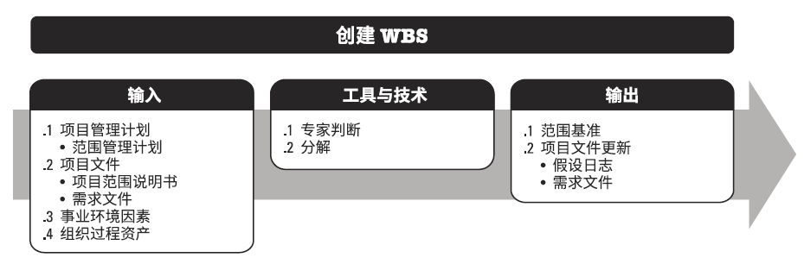
11.5 工作分解结构（WBS）
  项目工作分解结构（Work Breakdown Structure）
  将项目可交付成果和项目工作，分解成较小且易管理的组件。
  WBS是对项目团队为实现项目目标、创建可交付成果而需要实施的全部工作范围的层级分解。
  WBS组织并定义了项目的总范围，代表经批准的当前项目范围说明书中所规定的全部工作。WBS最低层的组件称之为工作包，其中包括计划的工作。

Slide 85
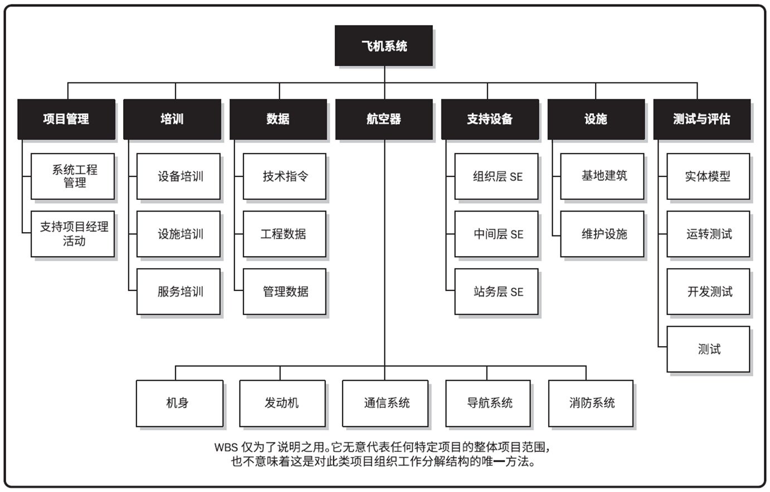
WBS示例
以主要可交付成果作为分解的第二层
Notes:
例如：
以主要可交付成果作为分解的第二层，如图 所示；
另外，纳入由项目团队以外的组织开发的各种较低层次组件（如外包工作）。随后，作为外包工作的一部分，卖方须制定相应的合同 WBS。

Slide 86
11.5 工作分解结构（WBS）
工作分解结构概述
  （1）工作分解结构简介
    工作分解结构是一个以项目的可交付结果为中心，为完成项目的目标和生成项目的可交付成果，由项目团队进行的一种对项目工作有层次的分解。
  （2）工作分解结构的种类
    纲要性工作分解结构（SWBS：SMnunary WBS）
    项目纲要性工作分解结构（PSWBS：ProJect SWBS）
    合同工作分解结构（CWBS：Conbact WBS）
  （3）工作分解结构的作用
    反映项目目标
    项目的组织结构图
    为项目中每个部分的成本、进度以及绩效情况建立了标准
    可以用来提供项目的状态信息
    可以用来改善整个项目的信息交流
    说明了项目将会被如何控制

Slide 87
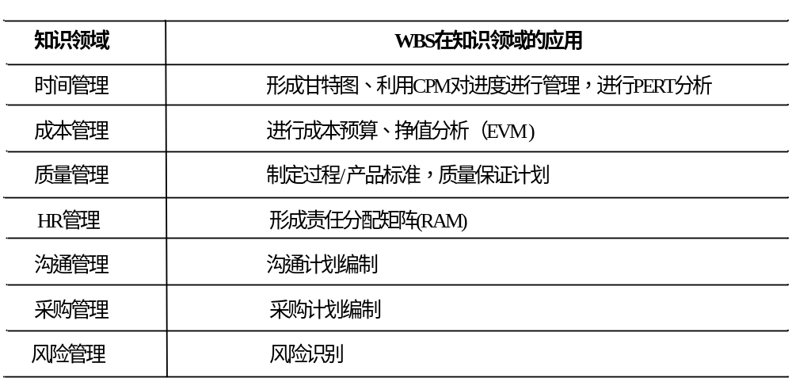
20.5 创建工作分解结构（WBS）
Notes:
WBS在各个知识领域的过程中都有应用
CPM 关键路径法；PERT计划评审技术。

Slide 88
11.5 创建工作分解结构（WBS）
创建工作分解结构的依据(输入)
  1. 项目管理计划
  项目管理计划组件包括（但不限于）范围管理计划。
  范围管理计划定义了如何根据项目范围说明书创建 WBS
2. 项目文件
  项目范围说明书。项目范围说明书描述了需要实施的工作及不包含在项目中的工作。
  需求文件。需求文件详细描述了各种单一需求如何满足项目的业务需要。
3. 事业环境因素：
  会影响创建 WBS 过程的事业环境因素包括（但不限于）项目所在行业的 WBS 标准，这些标准可以作为创建 WBS 的外部参考资料。
4. 组织过程资产：能够影响创建 WBS 过程的组织过程资产，包括（但不限于）：
  用于创建 WBS 的政策、程序和模板；
  以往项目的项目档案；
  以往项目的经验教训。

Slide 89
11.5 创建工作分解结构（WBS）
创建工作分解结构的成果（输出）
  范围基准
    项目范围说明书
    WBS
    工作包：带有独特标识号
    规划包
    WBS 词典：是针对 WBS 中的每个组件，详细描述可交付成果、活动和进度信息的文件
  项目文件更新
    假设日志
    需求文件
WBS 词典中的可能条目：
  账户编码标识；
  工作描述；
  假设条件和制约因素；
  负责的组织；
  进度里程碑；
  相关的进度活动；
  所需资源；
  成本估算；
  质量要求；
  验收标准；
  技术参考文献；
  协议信息。
Notes:
范围基准是经过批准的范围说明书、WBS 和相应的 WBS 词典，只有通过正式的变更控制程序才能进行变更，它被用作比较的基础。范围基准是项目管理计划的组成部分。
范围基准包括：
项目范围说明书。项目范围说明书包括对项目范围、主要可交付成果、假设条件和制约因素的描述。在范围定义输出的基础上修订，并经过批准。
WBS。WBS 是对项目团队为实现项目目标、创建所需可交付成果而需要实施的全部工作范围的层级分解。工作分解结构每向下分解一层，代表对项目工作更详细的定义。
工作包。WBS 的最低层级是带有独特标识号的工作包。这些标识号为进行成本、进度和资源信息的逐层汇总提供了层级结构，构成账户编码。每个工作包都是控制账户的一部分，而控制账户则是一个管理控制点。在该控制点上，把范围、预算和进度加以整合，并与挣值相比较，以测量绩效。控制账户拥有两个或更多工作包，但每个工作包只与一个控制账户关联。
规划包。一个控制账户可以包含一个或多个规划包，其是一种低于控制账户而高于工作包的工作分解结构组件，工作内容已知，但详细的进度活动未知。
WBS 词典。WBS 词典是针对 WBS 中的每个组件，详细描述可交付成果、活动和进度信息的文件。WBS 词典对 WBS 提供支持，其中大部分信息由其他过程创建，然后在后期添加到词典中
项目文件更新
可在本过程更新的项目文件包括（但不限于）：
假设日志。随同本过程识别出更多的假设条件或制约因素而更新假设日志。
需求文件。可以更新需求文件，以反映在本过程提出并已被批准的变更。

Slide 90
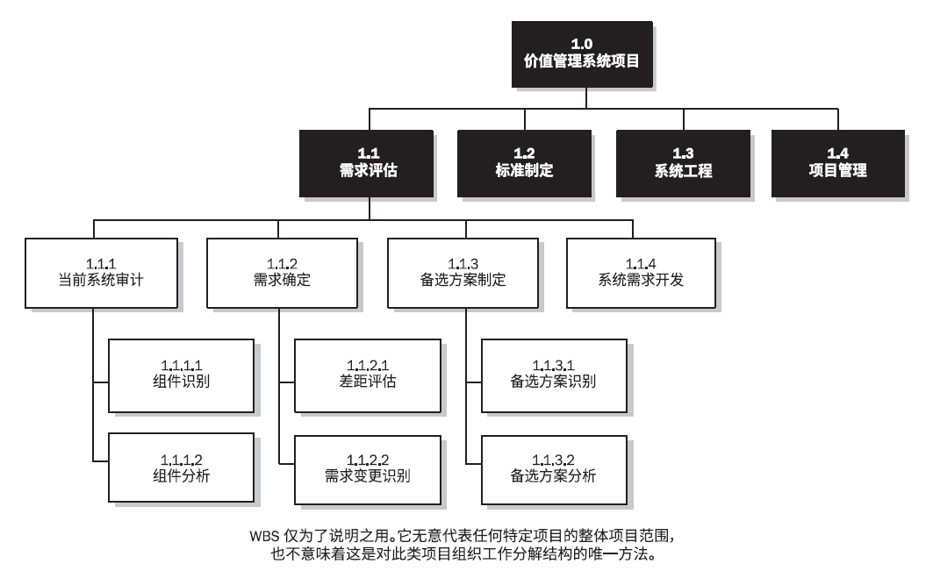
11.5 工作分解结构（WBS）
创建工作分解结构的工具与技术
  WBS的设计要素
    WBS的结构
    代码设计
    报告设计
  WBS的分解方法
    类比法
    自上而下法
    自下而上法
    思维导图法
分解到工作包的 WBS 示例
Notes:
分解：是一种把项目范围和项目可交付成果逐步划分为更小、更便于管理的组成部分的技术
创建 WBS 的方法多种多样，常用的方法包括自上而下的方法、使用组织特定的指南和使用 WBS模板。自下而上的方法可用于归并较低层次组件。
WBS 的结构可以采用多种形式，

Slide 91
11.5 创建工作分解结构（WBS）
创建工作分解结构的过程
  创建WBS 的基本原则
    一个单位工作任务只能在WBS中出现在一个地方；
    一个WBS项的工作内容是其下一级各项工作之和；
    WBS中的每一项工作都只能由一个人负责，即使这项工作要多人来做也是如此；
    WBS必须与工作任务的实际执行过程相一致，首先应当服务于项目团队，可行的话 ，再考虑其他目的。
    项目团队成员应尽可能参与WBS的制定，以确保一致性和全员参与；
    每一个WBS项都必须归档，以确保准确理解该项工作范围；
    在根据范围说明书对项目工作内容进行控制的同时，还必须让WBS具有一定的灵活性以适应无法避免的变更需要。

Slide 92
11.5 创建工作分解结构（WBS）
  创建工作分解结构的过程
  创建WBS的步骤
    了解项目环境，明确项目的目标
    明确项目的主要可交付成果及相关工作
    根据项目的可交付成果选择构建WBS的方法
      可以采用提纲式、组织结构图或能说明层级结构的其他形式
    自上而下逐层细化分解，核实工作分解的正确性
      通过确认 WBS 较低层组件是完成上层相应可交付成果的必要且充分的工作，来核实分解的正确性。不同的可交付成果可以分解到不同的层次。
    制定WBS词典，进行工作单元编码
    核实可交付成果分解的程度是否恰当
Notes:
某些可交付成果只需分解到下一层，即可到达工作包的层次，而另一些则须分解更多层。
工作分解得越细致，对工作的规划、管理和控制就越有力。但是，过细的分解会造成管理努力的无效耗费、资源使用效率低下、工作实施效率降低，同时造成 WBS 各层级的数据汇总困难。
要在未来远期才完成的可交付成果或组件，当前可能无法分解。项目管理团队因而通常需要等待对该可交付成果或组成部分达成一致意见，才能够制定出 WBS 中的相应细节。这种技术有时称做滚动式规划。

Slide 93
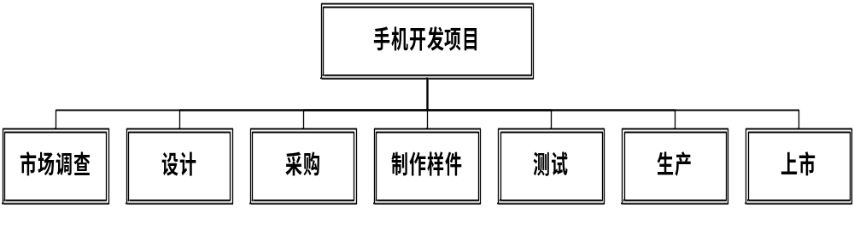
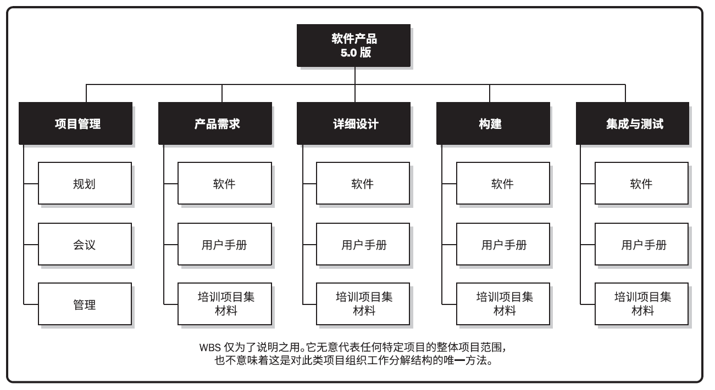
11.5 工作分解结构（WBS）
创建工作分解结构的工具与技术
  创建WBS的方法
    按项目的专业分工分解
    按照项目生命周期的不同阶段分解
按项目的专业分工分解
按照项目生命周期的不同阶段分解

Slide 94
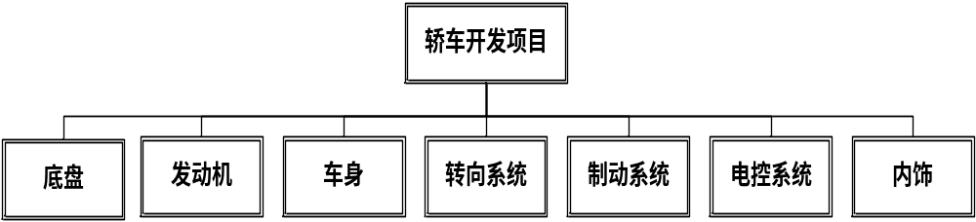
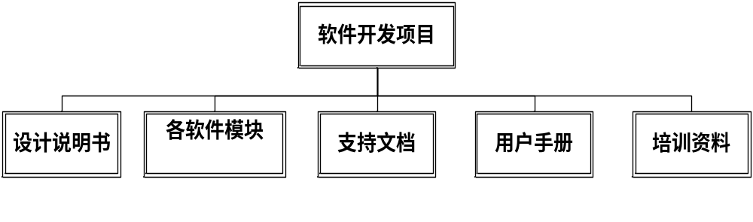
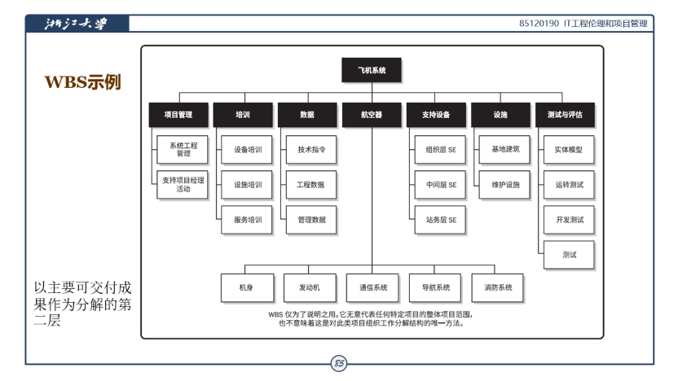
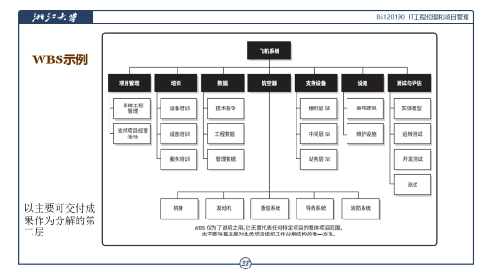
11.5 工作分解结构（WBS）
创建工作分解结构的工具与技术
  创建WBS的方法
    按照项目的子系统、子工程分解
    按照项目的可交付成果分解
按照项目的子系统、子工程分解
按照项目的可交付成果分解

Slide 95
11.5 工作分解结构（WBS）
创建工作分解结构的工具与技术
  创建WBS的方法
    思维导图法：从核心思想向外辐射出分支的技术，将思想和想法结构化。
建筑A
满足实物库存
建筑B
项目管理
更新库存
建筑C
数据库升级
IT升级项目
服务器
安装硬件和软件
获得硬件和软件
笔记本
用户硬件
台式机
思维导图法创建WBS的示例

Slide 96
11.5 工作分解结构（WBS）
创建工作分解结构的成果
  工作分解结构图
    树状图表现形式
    列表表现形式
  工作分解结构词典
企业内部网
网站设计
主页设计
市场部网页
销售部网页
站点导航
文本内容
文本内容
文本内容
图形设计
图 像
图 像
图 像
程序设计
超 链 接
超 链 接
超 链 接
按产品组织的WBS示例

Slide 97
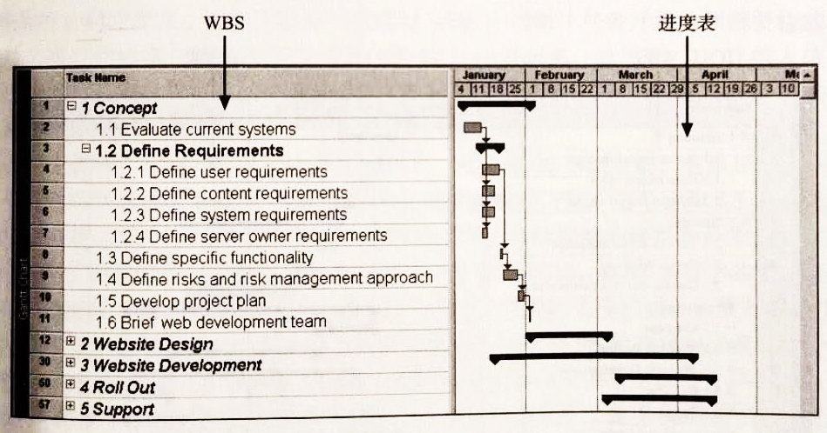
11.5 创建工作分解结构（WBS）
列表表现形式
按阶段编制的WBS示例（采用PMI标准编号系统的表格）
1.1 概念
1.1.1 评价当前系统
1.1.2 定义需求
  1.1.2.1 定义用户需求
  1.1.2.2 定义内容需求
  l.1.2.3 定义系统需求
  1.1.2.4 定义服务器业主需求
1.1.3 定义具体功能
  1.1.4 定义风险及风险管理方法
  1.1.5 制定项目计划
  1.1.6 简要介绍网站开发团队
1.2 网站设计
1.3 网站开发
1.4 正式上线
1.5 技术支持
使用微软Project制作的局域网项目甘特图

Slide 98
11.5 创建工作分解结构（WBS）
WBS 词典是针对 WBS 中的每个组件，详细描述可交付成果、活动和进度信息的文件
WBS 词典中的内容可能包括（但不限于）：
  账户编码标识；
  工作描述；
  假设条件和制约因素；
  负责的组织；
  进度里程碑；
  相关的进度活动；
  所需资源；
  成本估算；
  质量要求；
  验收标准；
  技术参考文献；
  协议信息。
Notes:
WBS 词典对 WBS 提供支持，其中大部分信息由其他过程创建，然后在后期添加到词典中。

Slide 99
11.5 创建工作分解结构（WBS）
WBS字典条目示例
WBS字典条目
3月20日
项目标题：信息技术（IT）升级项目
WBS条目号：2.2
WBS条目名称：数据库升级
描述：IT部门维护公司内部局域网硬件和软件的在线数据库。然而，在决定为此次升级定制之前，必须确保精确地了解员工当前正在使用的硬件配置和软件，以及他们是否有特殊要求。此任务包括再审读一下当前数据库的信息，写出罗列各部门员工及位置的报告，在进行实物盘点和获得来自各部门经理输入信息后，升级数据。我们的项目发起人将要求部门经理为他们有可能直接影响升级的任何特殊要求提供信息。此任务也包括为网络硬件和软件更新库存清单。在更新库存清单后，我们会发email给每个部门经理，以按需要修改信息及改变在线信息。部门经理在进行实物盘点期间负责确保级 足够的人员在场，并且他们能相互合作。完成此任务的语句是WBS条目号2.1—进行实物盘点，并且必须在WBS条目号3.0——获取硬件和软件之间进行。

Slide 100
11.5 创建工作分解结构（WBS）
工作分解结构词汇表（字典）条目示例
控制账户编码代号：SA12
工作说明书
此任务工作内容包括…
负责人：张某，研发部
进度里程碑清单：
2021年5月1日,完成….
2021年10月1日，完成…
参考工作包：
SA11
SA13
参考技术文献：
GB…..
ISO….
控制账户编码代号：SA12
工作说明书
XXXXXXXXXXXXXXXXXXXXXX
负责人：张某
进度里程碑清单：
2006年5月1日,完成….
2006年10月1日，完成…
参考工作包：
SA11
SA13
参考技术文献：
GB…..
ISO….
控制账户编码代号：SA12
工作说明书
XXXXXXXXXXXXXXXXXXXXXXXX
负责人：张某
进度里程碑清单：
2006年5月1日,完成….
2006年10月1日，完成…
参考工作包：
SA11
SA13
参考技术文献：
GB…..
ISO….
控制账户编码代号：SA12
工作说明书
XXXXXXXXXXXXXXXXXXXXXXXX
负责人：张某
进度里程碑清单：
2006年5月1日,完成….
2006年10月1日，完成…
参考工作包：
SA11
SA13
参考技术文献：
GB…..
ISO….
控制账户编码代号：SA12
工作说明书
XXXXXXXXXXXXXXXXXXXXXXXX
负责人：张某
进度里程碑清单：
2006年5月1日,完成….
2006年10月1日，完成…
参考工作包：
SA11
SA13
参考技术文献：
GB…..
ISO….
Notes:
字典包括 工作包的详细描述：进度活动、成本、质量、资源等等。

Slide 101
11.5 创建工作分解结构（WBS）
你在为大型的医院开发一个软件。在理解项目需求后，你感觉他们必须为这个工作选择不同的技术。理想状态下这个事情应该在哪个过程被考虑？
  A. 创建WBS
  B. 活动定义
  C. 制定项目管理计划
  D. 定义范围
Notes:
D.定义范围

Slide 102
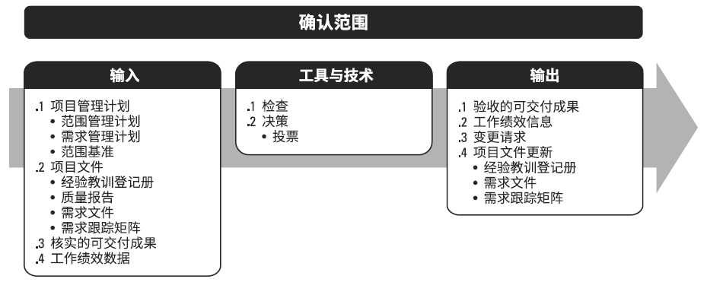
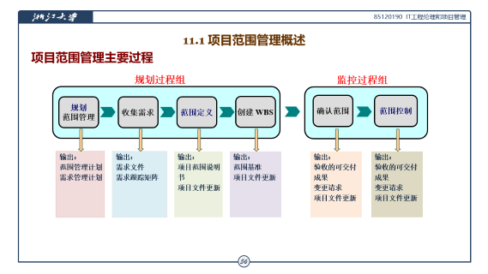
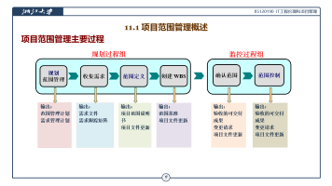
11.6 项目范围确认
项目范围确认
确认范围是正式验收已完成的项目可交付成果的过程
  主要作用：使验收过程具有客观性；同时通过确认每个可交付成果，来提高最终产品、服务或成果获得验收的可能性。
  本过程应根据需要在整个项目期间定期开展。
Notes:
本过程在监控过程组
本过程对可交付成果的确认和最终验收，需要依据：从项目范围管理知识领域的各规划过程获得的输出（如需求文件或范围基准），以及从其他知识领域的各执行过程获得的工作绩效数据。
确认范围过程 与 控制质量过程的不同之处在于，前者关注可交付成果的验收，而后者关注可交付成果的正确性及是否满足质量要求。控制质量过程通常先于确认范围过程，但二者也可同时进行。

Slide 103
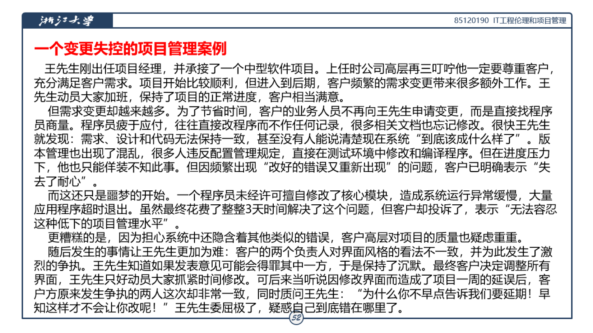

11.6 项目范围确认
项目范围确认的依据
  项目管理计划
    范围管理计划
    需求管理计划
    范围基准
  项目文件
    经验教训登记册
    质量报告
    需求文件
    需求跟踪矩阵
  核实的可交付成果
  工作绩效数据
本章开头的
Notes:
项目管理计划组件包括（但不限于）：
范围管理计划。项目管理计划定义了如何正式验收已经完成的可交付成果。
需求管理计划。需求管理计划描述了如何确认项目需求。
范围基准。用范围基准与实际结果比较，以决定是否有必要进行变更、采取纠正措施或预防措施。
5.5.1.2 项目文件
可作为本过程输入的项目文件包括（但不限于）：
经验教训登记册。在项目早期获得的经验教训可以运用到后期阶段，以提高验收可交付成果的效率与效果。
质量报告。质量报告的内容可包括由团队管理或需上报的全部质量保证事项、改进建议，以及在控制质量过程中发现的情况的概述。在验收产品之前，需要查看所有这些内容。
需求文件。将需求与实际结果比较，以决定是否有必要进行变更、采取纠正措施或预防措施。
需求跟踪矩阵。需求跟踪矩阵含有与需求相关的信息，包括如何确认需求。
5.5.1.3 核实的可交付成果
核实的可交付成果是指已经完成，并被控制质量过程检查为正确的可交付成果。
5.5.1.4 工作绩效数据
工作绩效数据可能包括符合需求的程度、不一致的数量、不一致的严重性或在某时间段内开展确认的次数。

Slide 104
11.6 项目范围确认
范围蔓延导致项目失败的案例：
一个项目的范围如果太宽泛、庞大将会引发许多问题。
范围蔓延以及出于技术考虑过分强调技术，导致了一个大制药公司——总部设在德州的FoxMeyer药物公司破产了。
1994年，公司CIO开发了一个价值6500万美元的系统来管理公司的关键运营。然而他并不相信把事情做简单的意义何在。公司将1000万美元投在先进的硬件和软件上，并通过签订合同将项目的管理工作外包给一家有威望且收费昂贵的咨询公司。据知情人说，项目包括建设造价1800万美元的机械化货仓，此货仓看起来像出自一部科幻电影。项目范围变得越来越大且更加不切实际。这一精心打造的货仓并没有按时完成，新系统引发的秩序混乱使FoxMeyer药物公司在无法挽回的过量运输上损失了1500万美元。1996年7月，公司第4个财政季度损失了3400万美元。当年8月，FoxMeyer药物公司申请破产。
Notes:
为一个项目制定出好的项目范围说明书及WBS是很难的。特别是对IT项目而言，要核实范围并将范围变更最小化则更难了。
一些项目团队一开始就知道，范围非常不明确，并且他们必须与项目客户密切合作，共同设计并产出各种可交付成果。在这种情况下，项目团队必须为满足特殊项目需求的范围验证建立一个流程；必须设立详细的步骤确保客户得其所需，并且项目团队有足够的时间和资金来产出所需的产品和服务。
就算界定了项目范围，许多IT项目还是会遭遇范围蔓延——项目范围越来越大的趋势。有很多由于范围问题，如范围蔓延（scope creep），导致IT项目失败的可怕的事例，因此在贯穿项目生命周期的整个过程中与用户一起更新项目范围并为控制范围变化设立流程是非常必要的。

Slide 105
11.6 项目范围确认
谁来确认项目范围
  利益相关者
    通常由客户检查完成，然后由关键利益相关者来收尾
    需求管理计划
    范围基准
项目团队必须建立项目产品和程序的清晰的文档
确认范围：输出
  验收的可交付成果
  工作绩效信息
  变更请求
  项目文件更新
    经验教训登记册
    需求文件
    需求跟踪矩阵
确认项目范围的工具与技术
  检查
  决策
Notes:
工具与技术
检查：是指开展测量、审查与确认等活动，来判断工作和可交付成果是否符合需求和产品验收标准。检查有时也被称为审查、产品审查和巡检等。也可由第三方检测机构完成。
决策：可用于本过程的决策技术包括（但不限于）投票。当由项目团队和其他相关方进行验收时，使用投票来形成结论。
确认范围：输出
5.5.3.1 验收的可交付成果
符合验收标准的可交付成果应该由客户或发起人正式签字批准。应该从客户或发起人那里获得正式文件，证明相关方对项目可交付成果的正式验收。这些文件将提交给结束项目或阶段过
程（见 4.7 节）。如产品试用报告。
5.5.3.2 工作绩效信息
工作绩效信息包括项目进展信息，例如，哪些可交付成果已经被验收，哪些未通过验收以及原因。这些信息应该被记录下来（见 10.3.3.1 节）并传递给相关方。
5.5.3.3 变更请求
对已经完成但未通过正式验收的可交付成果及其未通过验收的原因，应该记录在案。可能需要针对这些可交付成果提出变更请求，开展缺陷补救。变更请求（见 4.3.3.4 节）应该由实施整体变更控制过程（见 4.6 节）进行审查与处理。
5.5.3.4 项目文件更新
可在本过程更新的项目文件包括（但不限于）：
经验教训登记册。见 4.4.3.1 节。更新经验教训登记册，以记录所遇到的挑战、本应如何避免该挑战，以及良好的可交付成果验收方法。
需求文件。见 5.2.3.1 节。记录实际的验收结果，更新需求文件。需要特别注意实际结果比原定需求更好的情况，或者原定需求已经被放弃的情况。
需求跟踪矩阵。见 5.2.3.2 节。根据验收结果更新需求跟踪矩阵，包括所采用的验收方法及其使用结果。

Slide 106
11.6 项目范围确认
你是项目经理，负责开发新的发电厂。您的项目要快速跟进，日期将接近产品接受。下列哪个技术对产品接受非常重要？
  A. 检查
  B. 审计
  C. 影响分析
  D. 团队评估
Notes:
A.检查
因为是产品能否被接受，需要通过检查来判断，工作和可交付成果是否符合需求和产品验收标准。

Slide 107
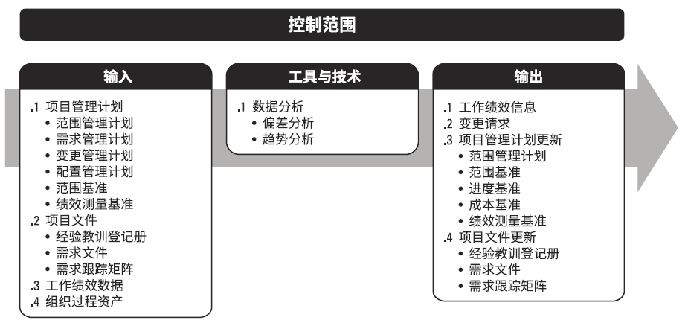
11.7 项目范围控制
控制项目范围
  控制范围是监督项目和产品的范围状态，管理范围基准变更的过程。
Notes:
控制项目范围也属于监控过程组
本过程的主要作用是，在整个项目期间保持对范围基准的维护，且需要在整个项目期间开展。

Slide 108
11.7 项目范围控制
项目范围控制
项目范围变更控制是指只用事先确定的项目整体变更控制的组织架构和规范程序来控制范围变更。
其过程主要包括：提出项目范围变更申请、审核范围变更申请，批准范围变更申请以及范围变更后的工作。
范围变更控制举例
指标 | 基准计划 | 范围变更 | 批准的变更 | 新的基准
工期 | 6个月 | 1）增加A工作包 2）减少B包内容 | 1） +2个月 2） -1个月 | 7个月
成本 | 800万元 | 1）增加A工作包 2）减少B包内容 | 1） +250万元 2） -100万元 | 950万元
对风险、采购、资源有多大影响？

Slide 109
11.7 项目范围控制
项目范围控制（依据、方法、成果）
控制项目范围确保所有变更请求、推荐的纠正措施或预防措施都通过实施整体变更控制过程进行处理。在变更实际发生时，也要采用控制范围过程来管理这些变更。控制范围过程应该与其他控制过程协调开展。
未经控制的产品或项目范围的扩大（未对时间、成本和资源做相应调整）被称为范围蔓延。变更不可避免，因此在每个项目上，都必须强制实施某种形式的变更控制。

Slide 110
11.7 项目范围控制
项目范围控制的依据
1 项目管理计划
  范围管理计划
  需求管理计划
  变更管理计划
  配置管理计划
  范围基准
  绩效测量基准
2 项目文件
  经验教训登记册
  需求文件
  需求跟踪矩阵
3 工作绩效数据
4 组织过程资产
Notes:
5.6.1 控制范围：输入
5.6.1.1 项目管理计划
见 4.2.3.1 节。项目管理计划组件包括（但不限于）：
范围管理计划。见 5.1.3.1 节。范围管理计划记录了如何控制项目和产品范围。
需求管理计划。见 5.1.3.2 节。成本管理计划记录了如何管理项目需求。
变更管理计划。见 4.2.3.1 节。变更管理计划定义了管理项目变更的过程。
配置管理计划。见 4.2.3.1 节。配置管理计划定义了哪些是配置项，哪些配置项需要正式变更控制，以及针对这些配置项的变更控制过程。
范围基准。见 5.4.3.1 节。用范围基准与实际结果比较，以决定是否有必要进行变更、采取纠正措施或预防措施。
绩效测量基准。见 4.2.3.1 节。使用挣值分析时，将绩效测量基准与实际结果比较，以决定是否有必要进行变更、采取纠正措施或预防措施。
5.6.1.2 项目文件
可作为本过程输入的项目文件包括（但不限于）：
经验教训登记册。见 4.4.3.1 节。在项目早期获得的经验教训可以运用到后期阶段，以改进范围控制。
需求文件。见 5.2.3.1 节。需求文件用于发现任何对商定的项目或产品范围的偏离。
需求跟踪矩阵。见 5.2.3.2 节。需求跟踪矩阵有助于探查任何变更或对范围基准的任何偏离对项目目标的影响，它还可以提供受控需求的状态。
5.6.1.3 工作绩效数据
工作绩效数据可能包括收到的变更请求的数量、接受的变更请求的数量，或者核实、确认和完成的可交付成果的数量。

Slide 111
11.7 项目范围控制
  控制范围：工具与技术
    数据分析
      偏差分析
      趋势分析
项目范围变更的主要权衡因素
工期要求
预算要求
（资源限制）
对于客户或者来说，
哪个方面更重要？
产品功能
产品质量
在确定的需求范围内，全方位满足客户要求，这是项目经理的职责
Notes:
5.6.2.1 数据分析
可用于控制范围过程的数据分析技术包括（但不限于）：
偏差分析。见 4.5.2.2 节。偏差分析用于将基准与实际结果进行比较，以确定偏差是否处于临界值区间内或是否有必要采取纠正或预防措施。
趋势分析。见 4.5.2.2 节。趋势分析旨在审查项目绩效随时间的变化情况，以判断绩效是正在改善还是正在恶化。

Slide 112
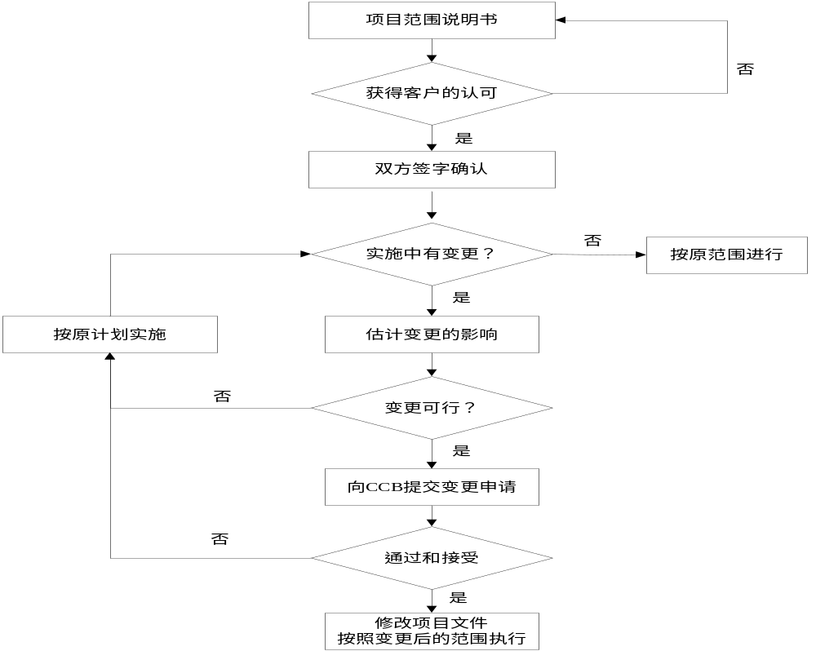
11.7 项目范围控制
项目范围变更控制（流程）
Notes:
CCB：项目变更委员会

Slide 113
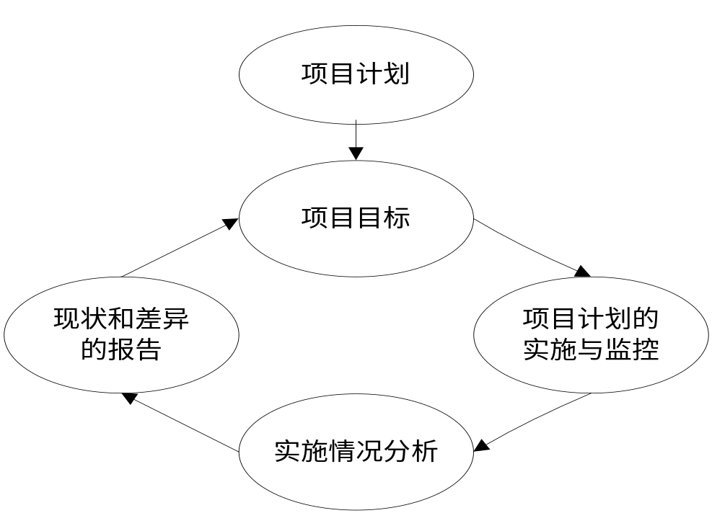
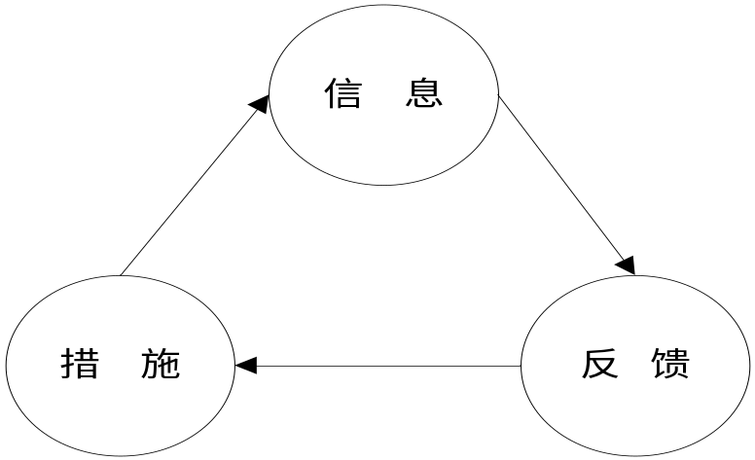
11.7 项目范围控制
项目范围变更控制系统
  范围变更控制系统是对项目范围变更进行控制的主要方法。它定义了项目范围 变更的有关程序，是一套修改项目范围文件时应遵循的程序，其中包括：
    文档工作
    项目实施跟踪系统
    项目范围变更审批制度
变更控制系统三要素
项目变更控制过程

Slide 114
11.7 项目范围控制
项目范围控制：输出
1 工作绩效信息
2 变更请求
3 项目管理计划更新
  范围管理计划
  范围基准
  进度基准
  成本基准
  绩效测量基准
4 项目文件更新
  经验教训登记册
  需求文件
  需求跟踪矩阵
Notes:
5.6.3 控制范围：输出
5.6.3.1 工作绩效信息
本过程产生的工作绩效信息是有关项目和产品范围实施情况（对照范围基准）的、相互关联且与各种背景相结合的信息，包括收到的变更的分类、识别的范围偏差和原因、偏差对进度和成本的影响，以及对将来范围绩效的预测。
5.6.3.2 变更请求
见 4.3.3.4 节。分析项目绩效后，可能会就范围基准和进度基准，或项目管理计划的其他组成部分提出变更请求。变更请求需要经过实施整体变更控制过程（见 4.6 节）的审查和处理。
5.6.3.3 项目管理计划更新
项目管理计划的任何变更都以变更请求的形式提出，且通过组织的变更控制过程进行处理。可能需要变更请求的项目管理计划组成部分包括（但不限于）：
范围管理计划。见 5.1.3.1 节。可以更新范围管理计划，以反映范围管理方式的变更。
范围基准。见 5.4.3.1 节。在针对范围、范围说明书、WBS 或 WBS 词典的变更获得批准后，需要对范围基准做出相应的变更。有时范围偏差太过严重，以至于需要修订范围基准，以便为绩效测量提供现实可行的依据。
进度基准。见 6.5.3.1 节。在针对范围、资源或进度估算的变更获得批准后，需要对进度基准做出相应的变更。有时进度偏差太过严重，以至于需要修订进度基准，以便为绩效测量提供现实可行的依据。
成本基准。见 7.3.3.1 节。在针对范围、资源或成本估算的变更获得批准后，需要对成本基准做出相应的变更。有时成本偏差太过严重，以至于需要修订成本基准，以便为绩效测量提供现实可行的依据。
绩效测量基准。见 4.2.3.1 节。在针对范围、进度绩效或成本估算的变更获得批准后，需要对绩效测量基准做出相应的变更。有时绩效偏差太过严重，需要提出变更请求来修订绩效测量基准，以便为绩效测量提供现实可行的依据。
5.6.3.4 项目文件更新
可在本过程更新的项目文件包括（但不限于）：
经验教训登记册。见 4.4.3.1 节。更新经验教训登记册，以记录控制范围的有效技术，以及造成偏差的原因和选择的纠正措施。
需求文件。见 5.2.3.1 节。可以通过增加或修改需求而更新需求文件。
需求跟踪矩阵。见 5.2.3.2 节。应该随同需求文件的更新而更新需求跟踪矩阵。

Slide 115
11.7 项目范围控制
某个项目干系人找到项目经理讨论他们想增加一些范围到项目上，项目经理要求书面的更多细节描述并执行控制范围过程。在完成请求的范围评估后下一步项目经理应该做什么？
  A. 问干系人是否还有更多变更
  B. 完成整体变更控制
  C. 确保干系人理解变更的影响
  D. 找出这些范围为什么没有在规划期间发现的根本原因
Notes:
B. 完成整体变更控制
包括变更的评审

Slide 116
11.7 项目范围控制
案例结局
Kim Nguyen 再次审视了由公司及其他渠道获得的构建WBS的相关指南。她与3位项目团队领导召开了一次会议，着手计划他们可提供的输入。在商讨了几种样本文件后，他们决定根据最新的库存清单，将项目工作分组，包括获取需要的硬件和软件，安装硬件和软件，实施项目管理。
在确定了基本方法后，Kim与整个项目团队共计12个人又召开了会议。她回顾了项目章程和利益相关者记录，说明了收集需求和定义项目范围的基本方法，评论了一些WBS样本。Kim请大家畅所欲言，提出问题，并非常自信地进行了解答。
然后她让每个团队主管与自己的成员一起共同开始撰写详细的范围说明书以及WBS和WBS词典的相应部分。每个人都参加了会议，分享了个人的专业技能，公开提问。
Kim看到项目有了一个良好的开端。

Slide 117
扩展阅读
XX省公安厅警务地理信息基础平台是XX省公安厅“天网计划”的重要项目，该项目投资共1000万人民币，建设工期为1年，计划从2011年8月份启动，XX省公安厅力图通过警务地理信息系统的建设，汇聚整合全省基础地理信息数据和公安机关内外部各类信息资源，全面提升XX省公安信息化深层次应用的水平，龙先生作为此项目的项目经理，参与编制了项目范围，创建工作分解结构、范围确认和范围控制等工作，以保证项目顺利进行。
1.编制范围管理计划，定义范围 由于警务地理信息系统业务面多，范围面广，龙先生考虑用专家判断法来做好项目的范围计划的工作，因此邀请了警务方面的专家7人，以头脑风暴的形式开展工作，整理得出项目范围管理计划的雏形。同时，利用行业内在以往项目中积累的一些经验，采用组织过程资产中的一些模版和标准，作为专家判断方法的一个补充，来规范项目范围管理计划的工作方法，在此基础上，龙先生和甲方的相关负责人开展引导式研讨会，向项目各干系人，就项目的主要目标、范围、范围管理计划以及各部门需要的模块进行集中的讨论与定义，最后形成了详细的范围说明书。
2.创建WBS 由于警务地理信息系统涉及的功能较多、业务流程较复杂，因此龙先生将项目的各个模块分解成一个一个的工作包，并对每一个工作包的内容做了更详细的描述，考虑到有些模块功能复杂，需要分解更多层才能达到工作包层次，因此使用滚动波式计划的方法，将近期需要完成的工作分的细一些，远期的工作相对分的粗一些，最后将项目的范围说明书、WBS和WBS词典装订成册形成项目范围基线。

Slide 118
扩展阅读
3.范围确认 龙先生通过和客户进行很好的沟通，尤其是公安局信息处的领导，告诉他们虽然项目范围确认是正式的，但并不意味这项目的范围就是铁板一块，不能再修改了，只是无论是现在更改范围还是将来更改范围，都会引起项目的时间，进度和资源的变化。
4.范围控制 为了更好的进行范围控制，龙先生设立项目变更委员会CCB，由首席信息官，甲方负责人和各组组长共5人组成，并制定了变更控制流程：范围变更说明文档－组长或副组长填写变更申请单－召开会议对变更所带来的影响进行分析、变更方案进行论证及评审－发出变更通知并开始实施－变更实施的监控－变更效果的评估，项目实施过程按照此控制流程进行执行。
经过龙先生和项目团队的不懈努力，XX省公安厅警务地理信息基础平台项目于2012年10月通过业主验收，赢得了一致的好评，同时也说明了项目范围管理在整个项目建设中的重要作用。
项目的范围管理 http://www.mypm.net/bbs/article.asp?titleid=68842&ntypeid=25
旧金山地铁管制计划 http://www.mypm.net/case/show_case_content.asp?caseID=3465
面对客户的需求变更，接受还是拒绝？http://www.mypm.net/case/show_case_content.asp?caseID=2408
如何实施电子政务项目 http://www.mypm.net/case/show_case_content.asp?caseID=40
如何控制项目的范围？http://www.mypm.net/case/show_case_content.asp?caseID=2052

